Slide 1

Célunk: Lézer Univerzum webshop elkészítése
Felhasználói regisztráció/bejelentkezés
Admin fiók
Termék kategória szerinti szűrés kialakítása
Termék adatlap
Kosár
Megrendelés
Készítette: Kukovecz Zsolt, Kéri-Bodó Fanni, Kéri Attila

Slide 2
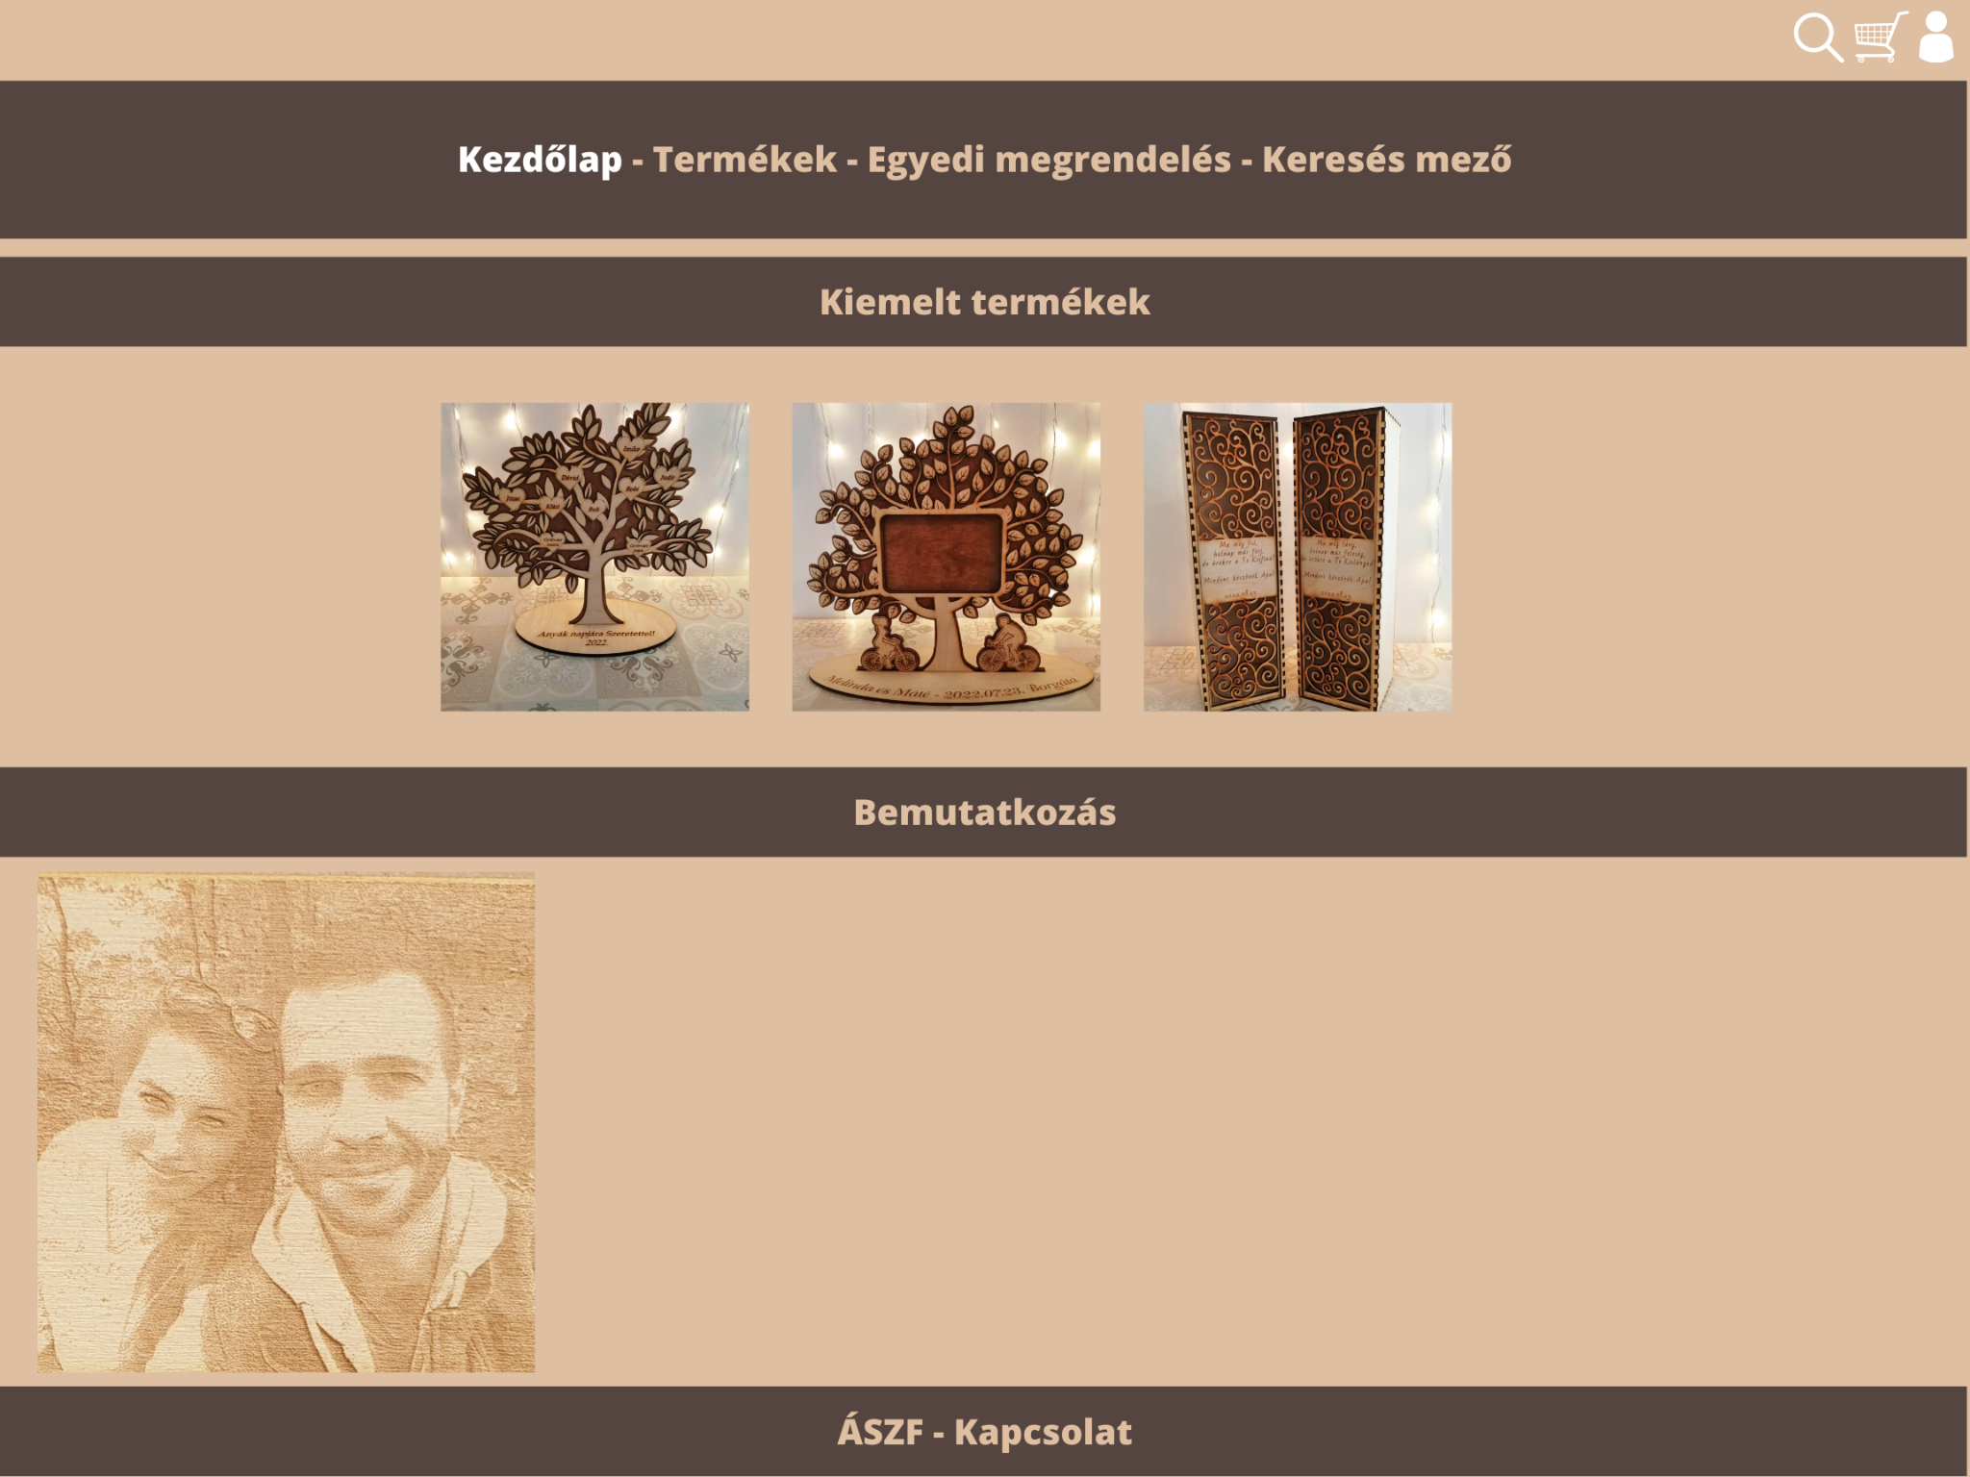

Slide 3
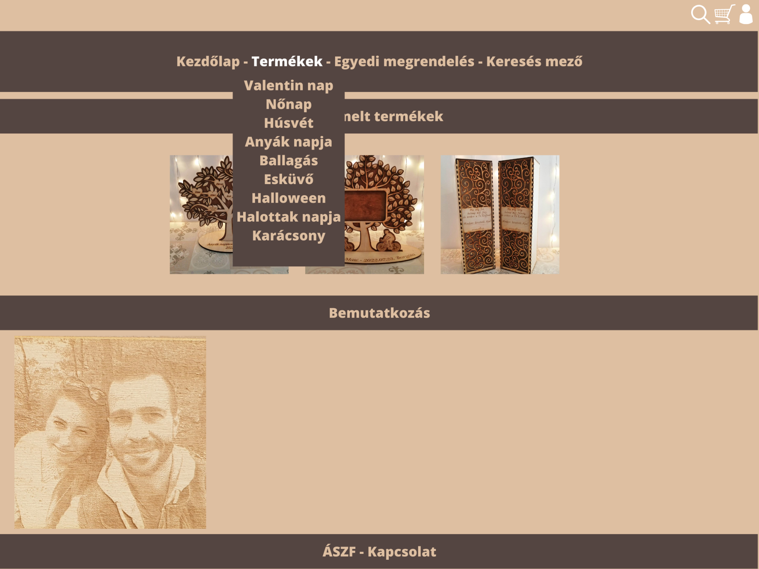

Slide 4
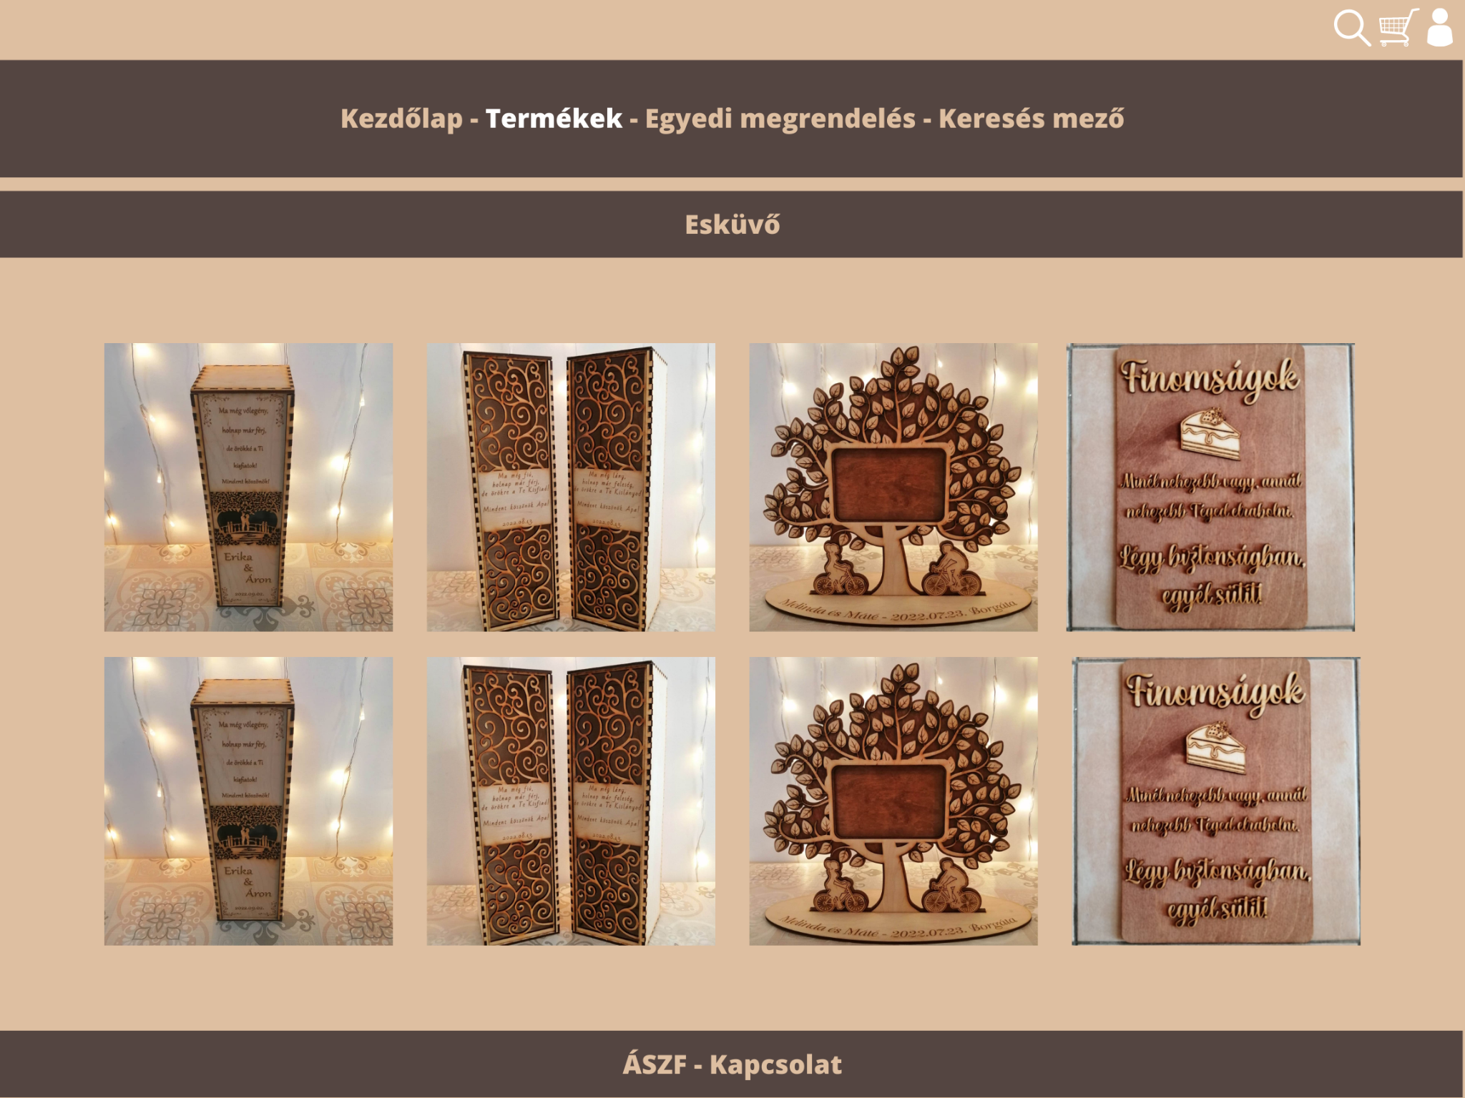

Slide 5
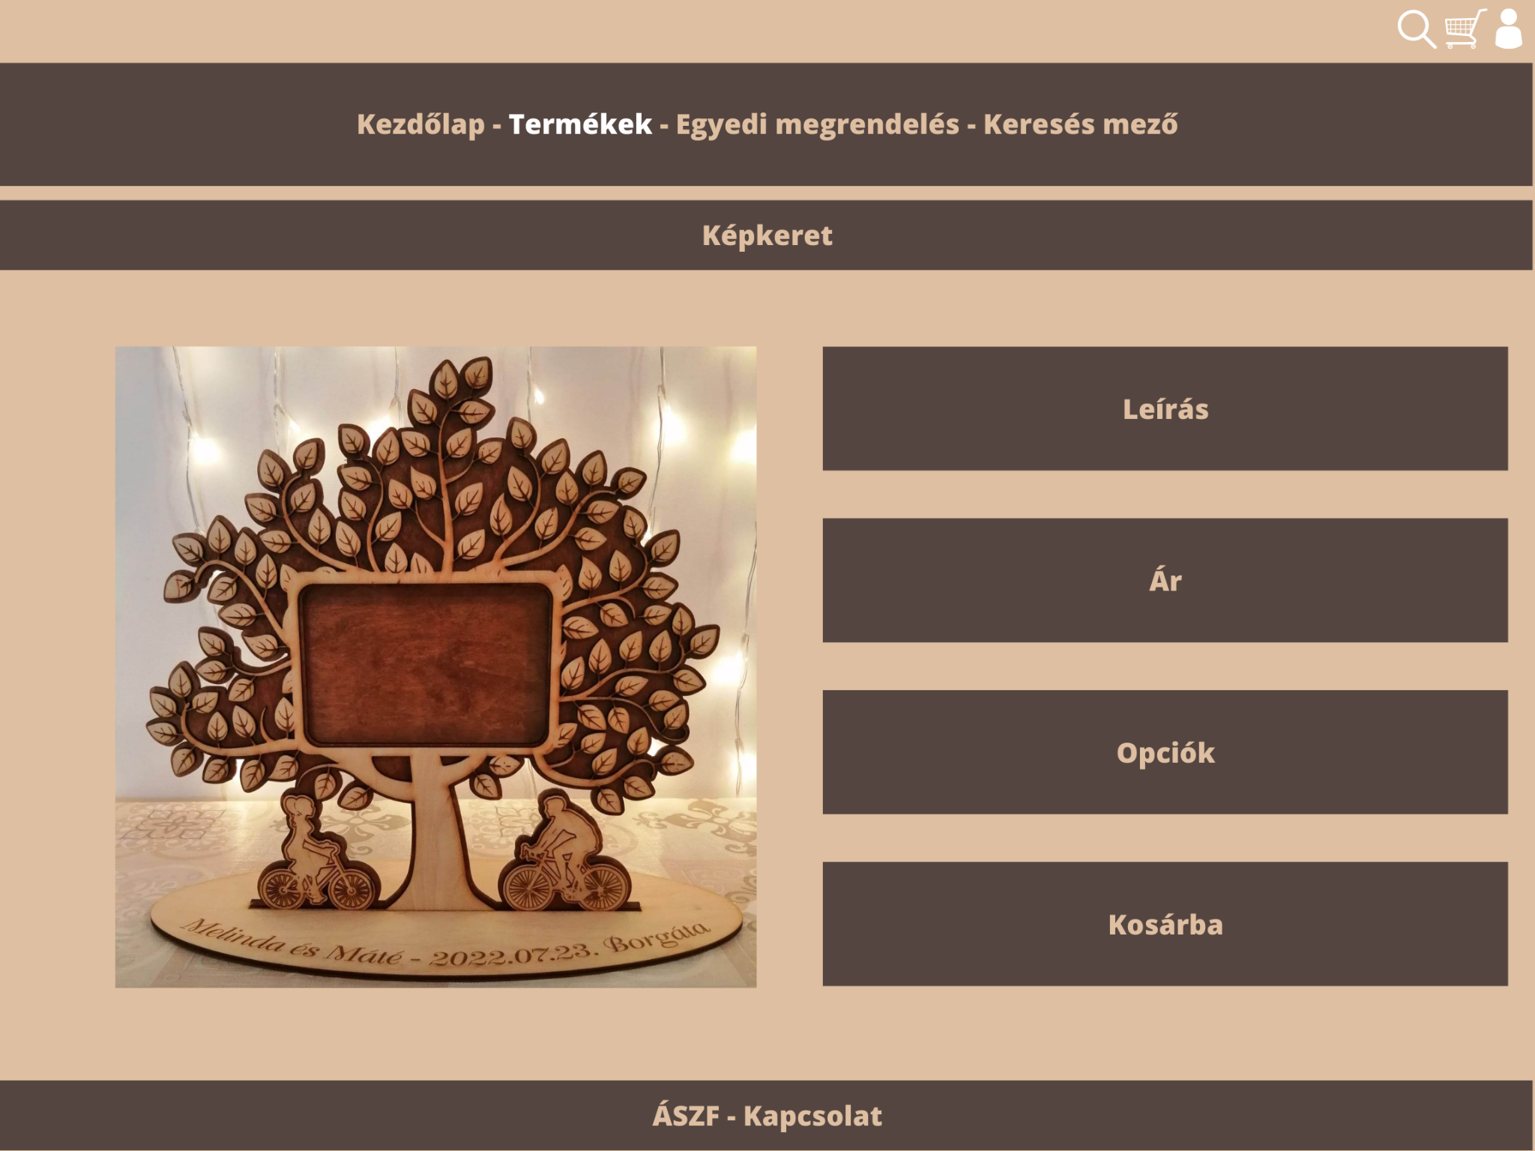

Slide 6
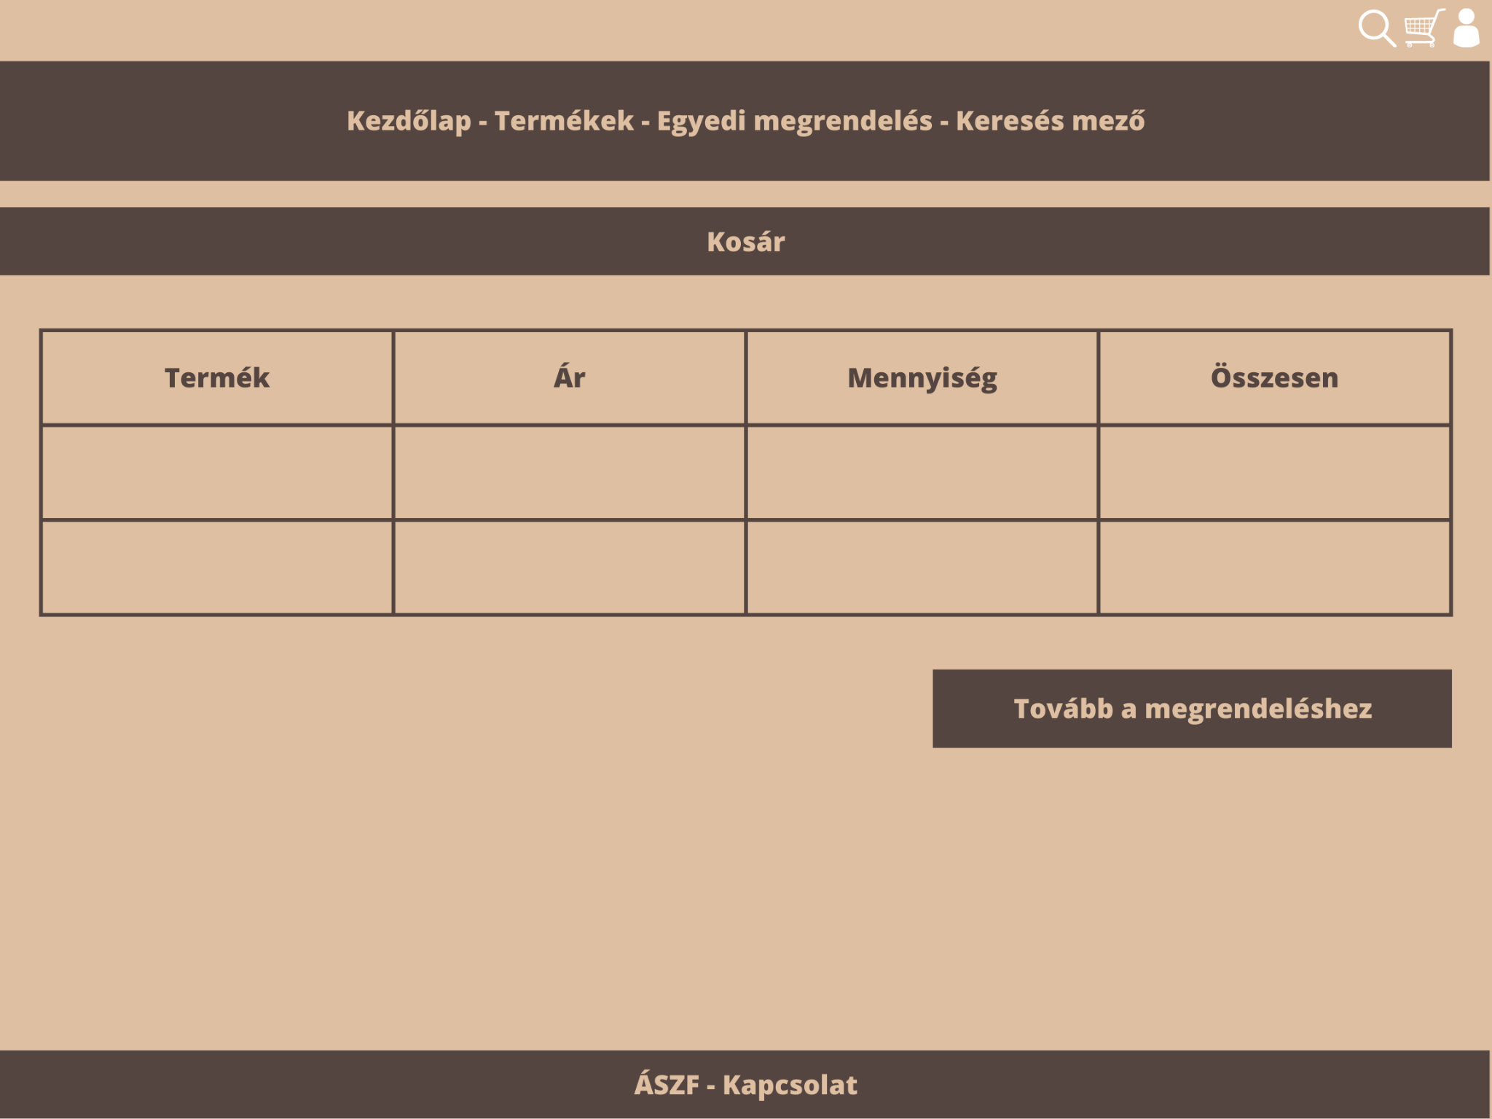

Slide 7
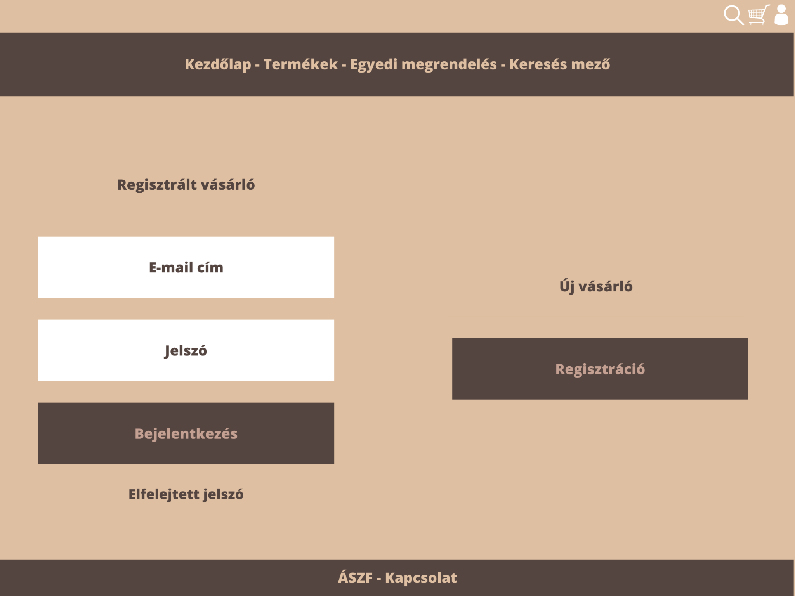

Slide 8
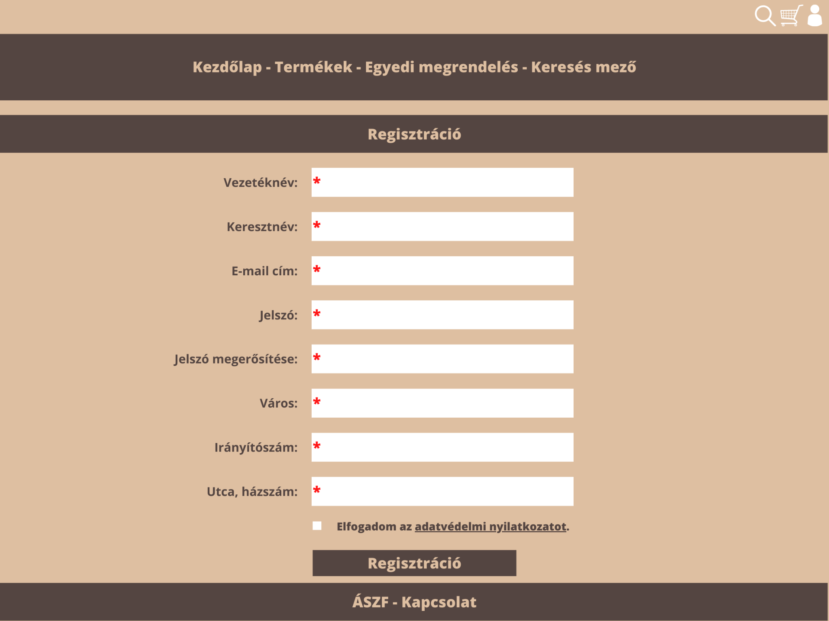

Slide 9




Megvalósítás
Frontend (Bodó Fanni):
HTML, CSS, JavaScript
Bootstrap keretrendszer
Backend (Kukovecz Zsolt, Kéri Attila):
PHP
JQuery

Slide 10
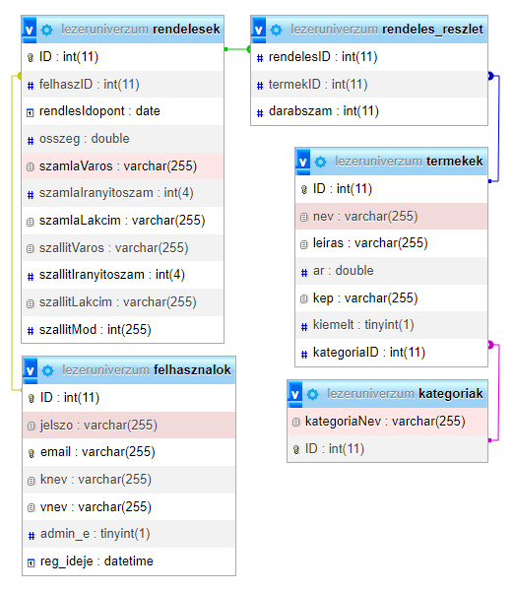

Megvalósítás
Adatbázis (Kukovecz Zsolt):
MySQL

Slide 11
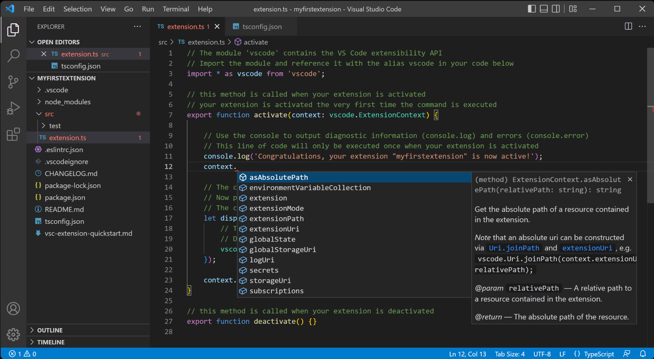
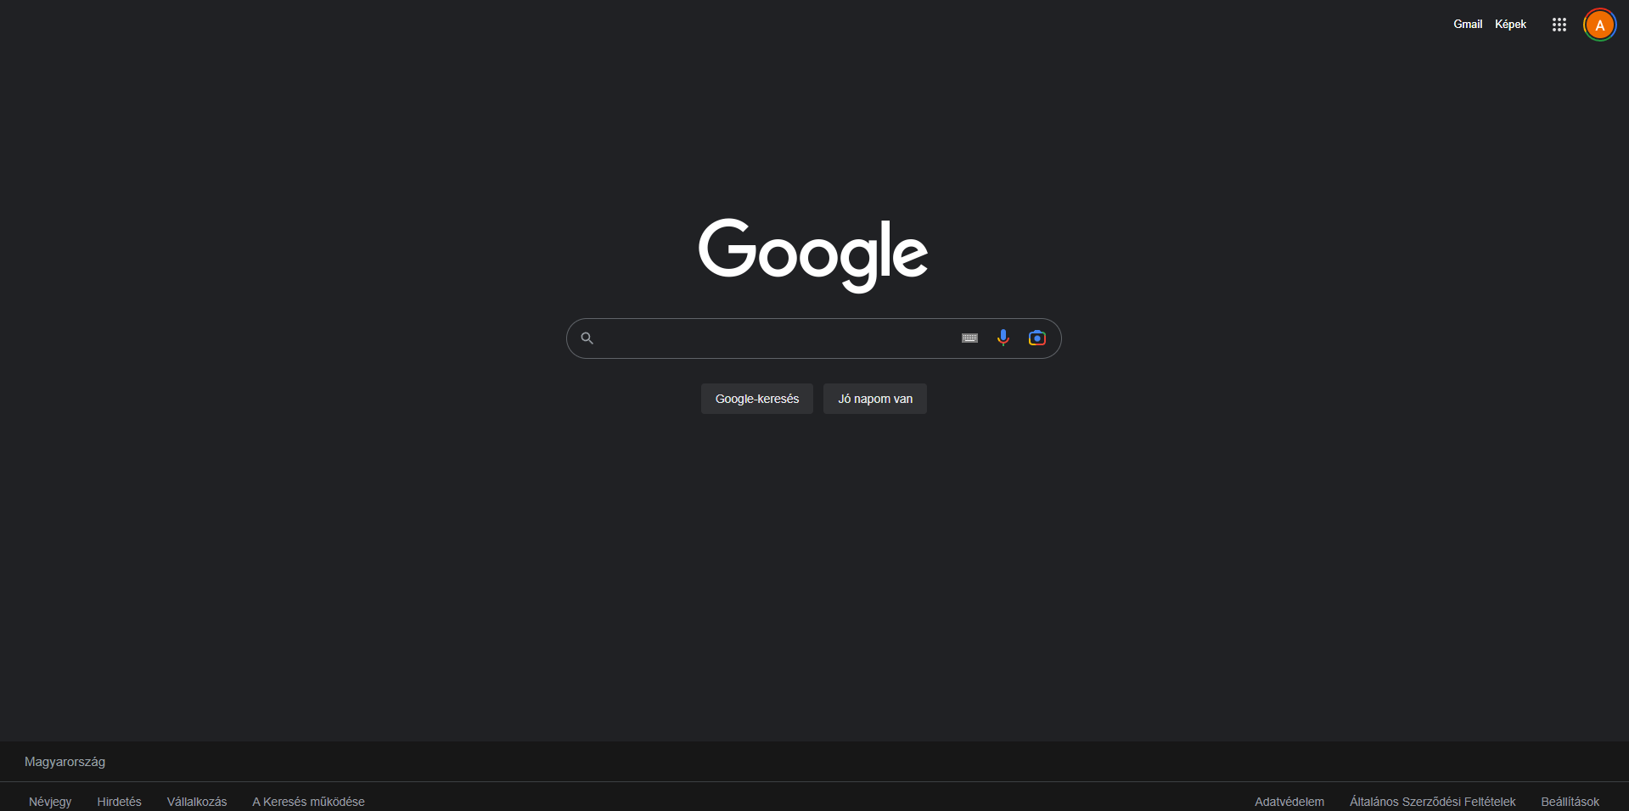
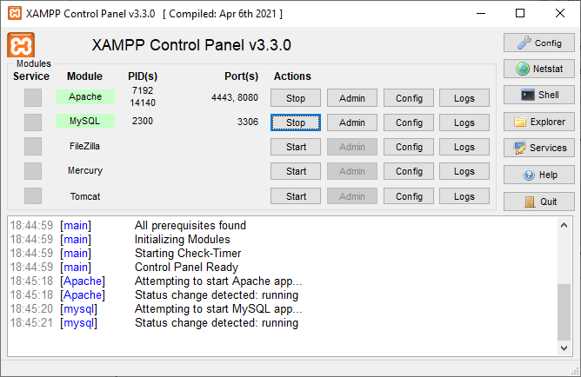
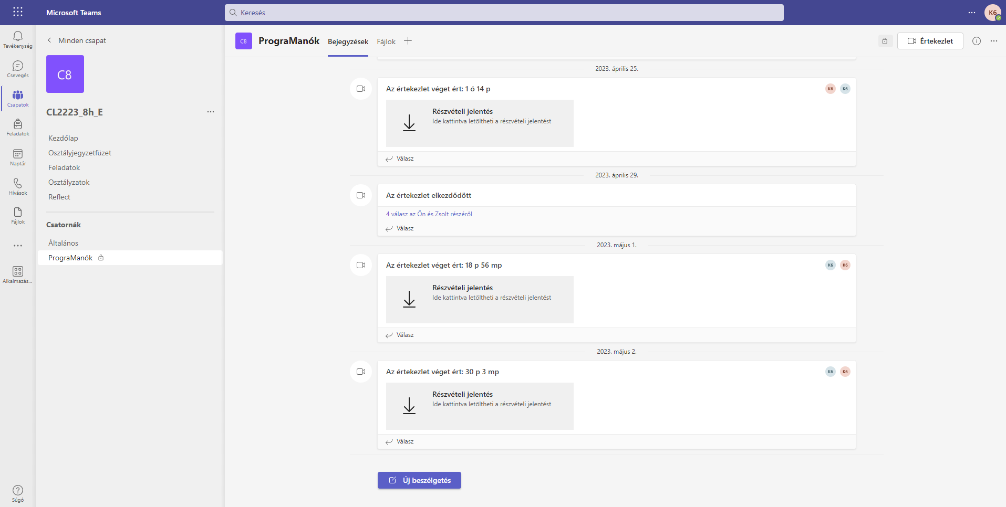
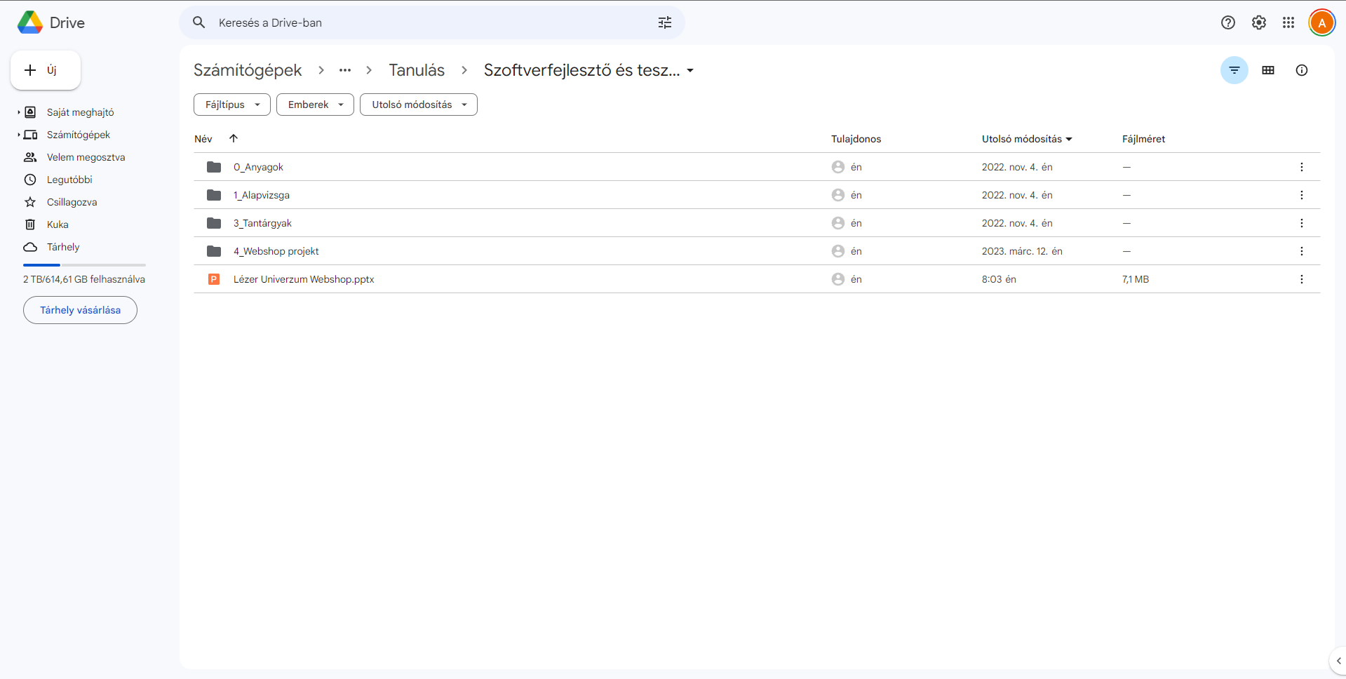
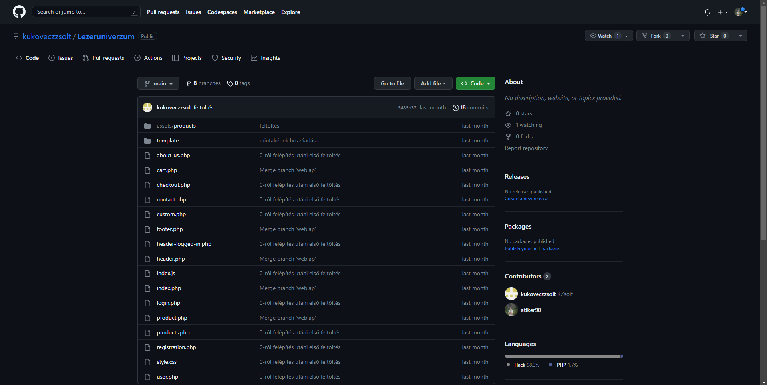
Használt szoftverek, szolgáltatások
Fejlesztés:
Visual Studio Code
Google Chrome és Microsoft Edge böngésző
XAMPP (Apache és MySQL modul)
Kommunikáció
Microsoft Teams
Információk megosztása, verziókövetés
Google Drive, Documents, Presentation
GitHub

Slide 12
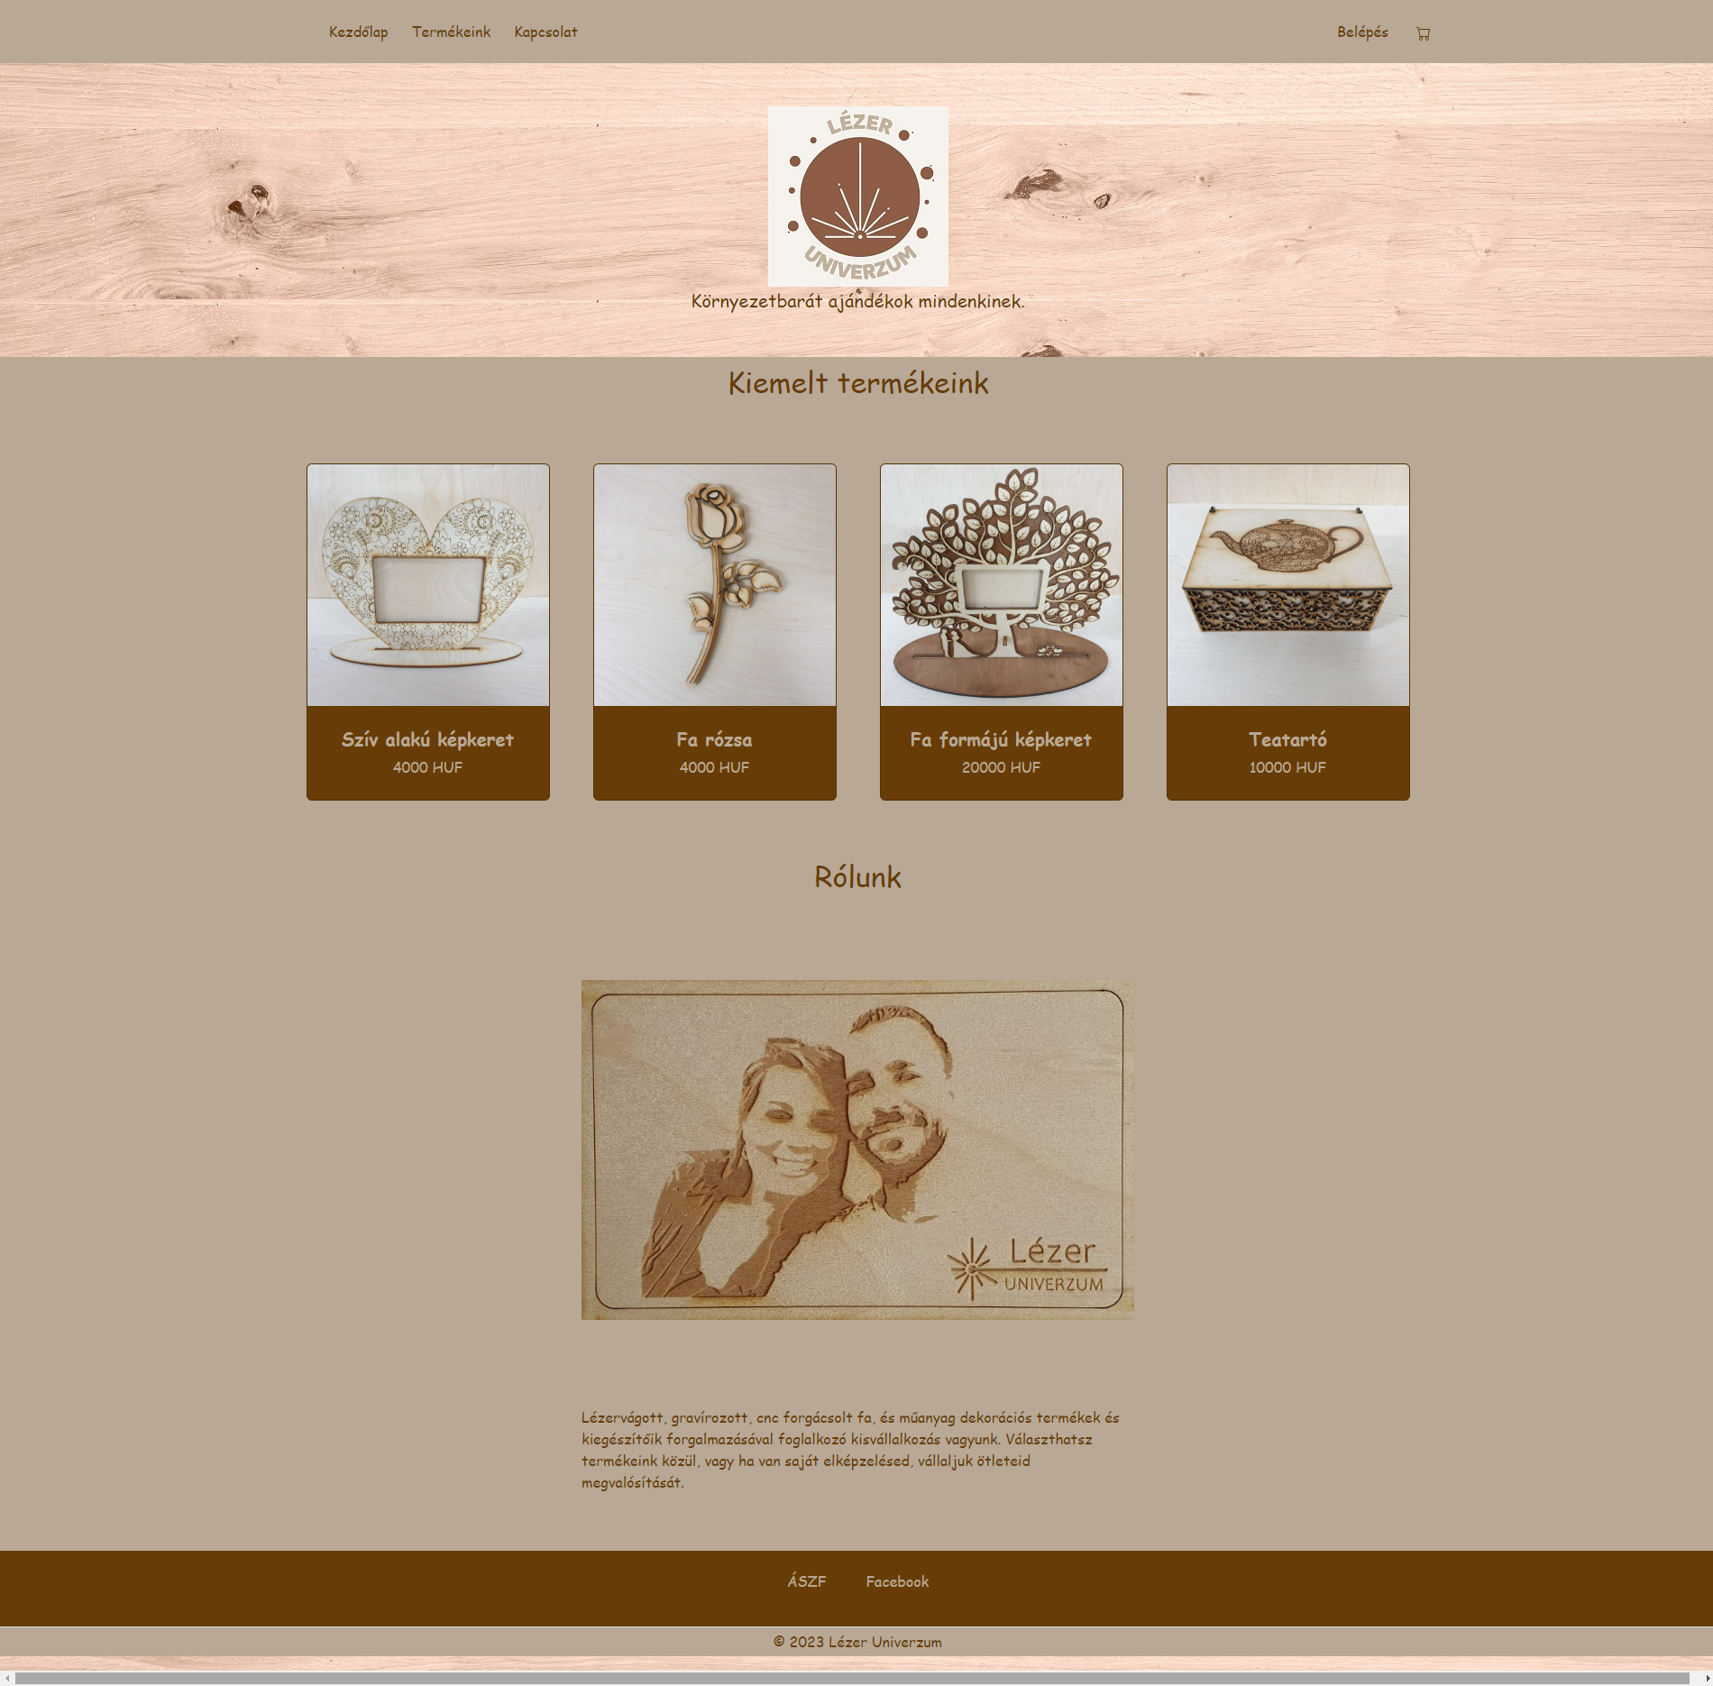
Az elkészült weboldal végleges kinézete (Főoldal):

Slide 13
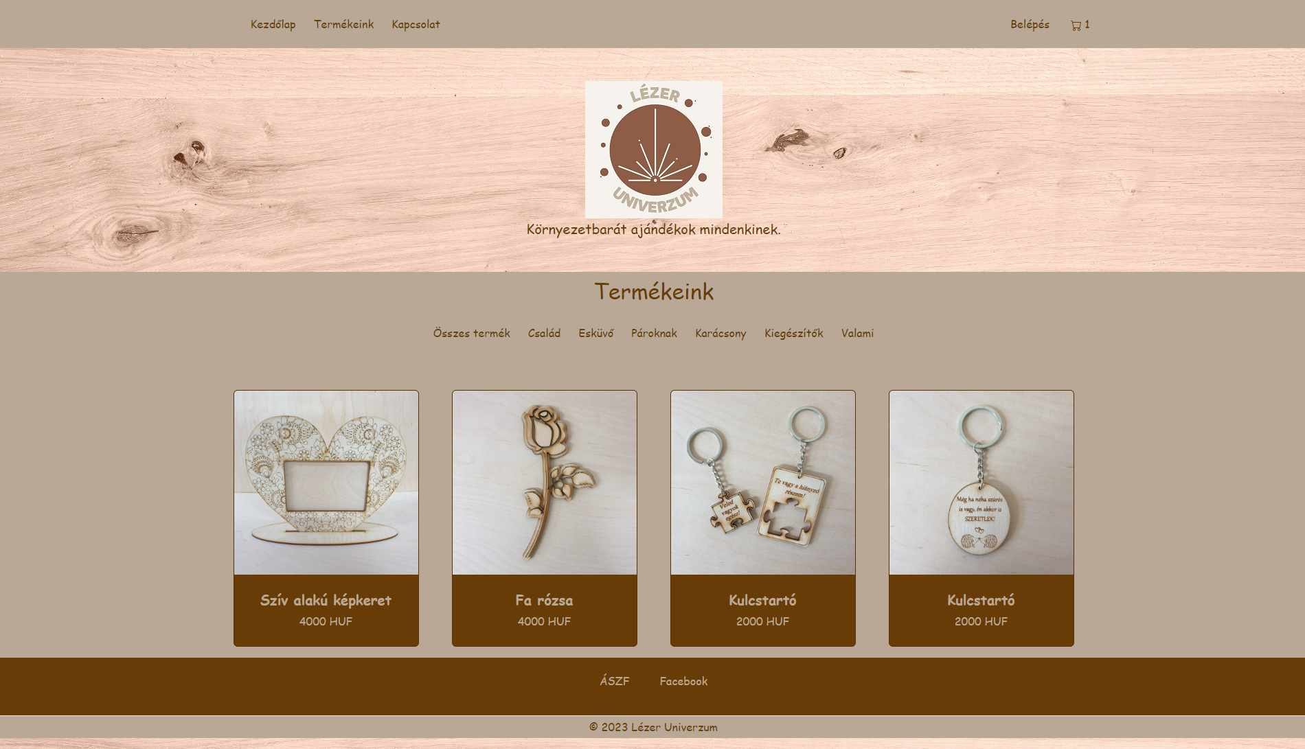
Az elkészült weboldal végleges kinézete (Termékek oldal):

Slide 14
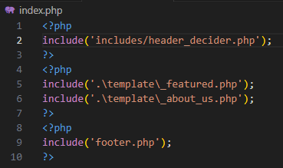
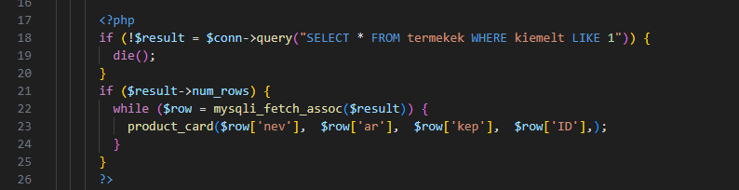
Kezdőlap:
Fejléc/Header:
Kezdőlap
Termékek
Kapcsolat
Belépés
Kosár
Adatbázisból frissülő termékek.
Statikus bemutatkozó rész.
Lábléc/Footer:
ÁSZF
Facebook

Slide 15
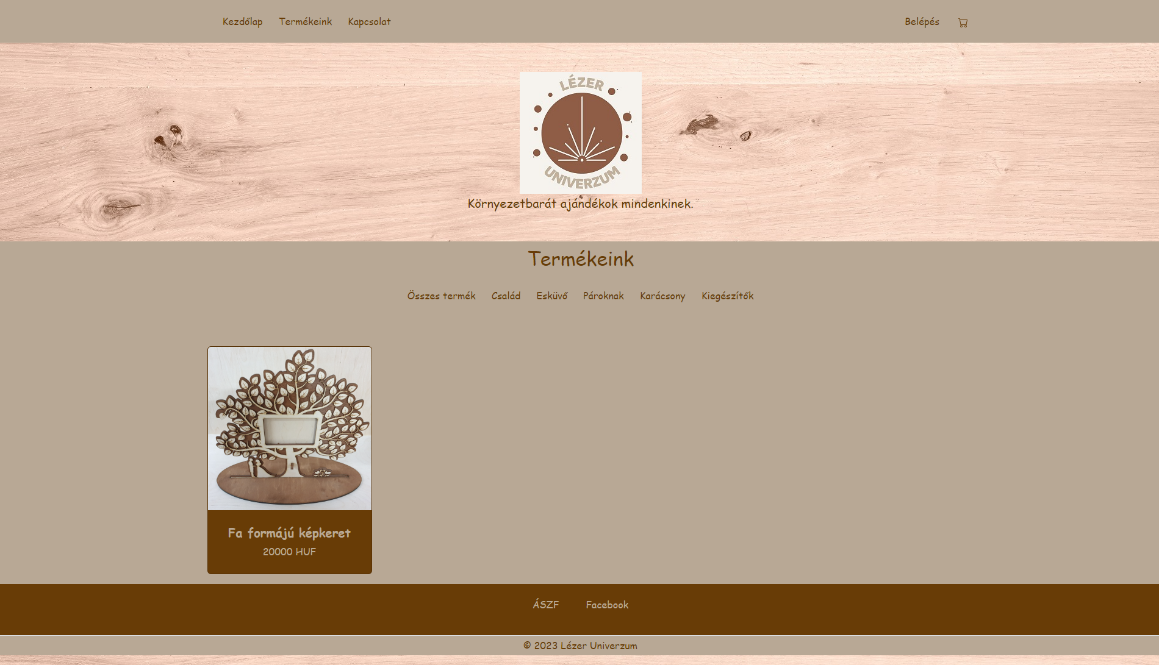
Termékek oldal:
kategóriák adatbázisból frissülnek
a termékek a kategóriára való kattintés szerint szűrődnek
a termék “kártyák” elnevezést, árat, és képet tartalmaznak
a termék kártyára kattintva a termék adatlapjára jutunk

Slide 16
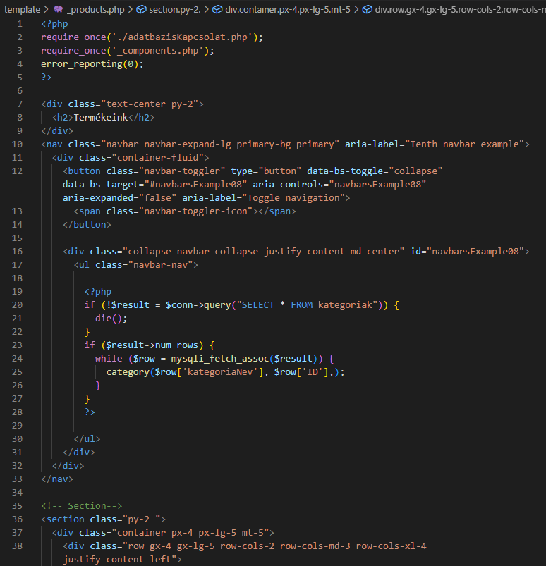
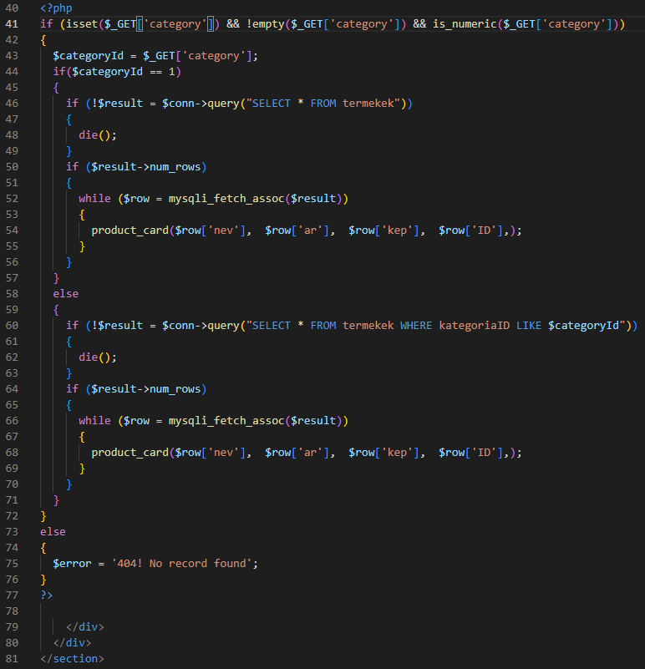
Termékek oldal:
Kategóriák lekérdezése
Termékek szűrése

Slide 17
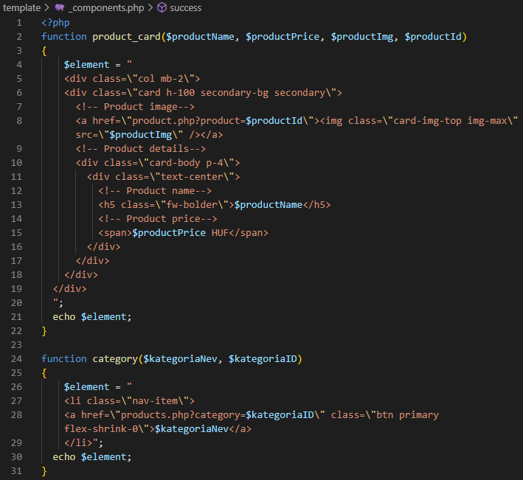
Termékek oldal:
Termék, és kategória statikus elemek a szükséges dinamikus részekkel kiegészítve.

Slide 18
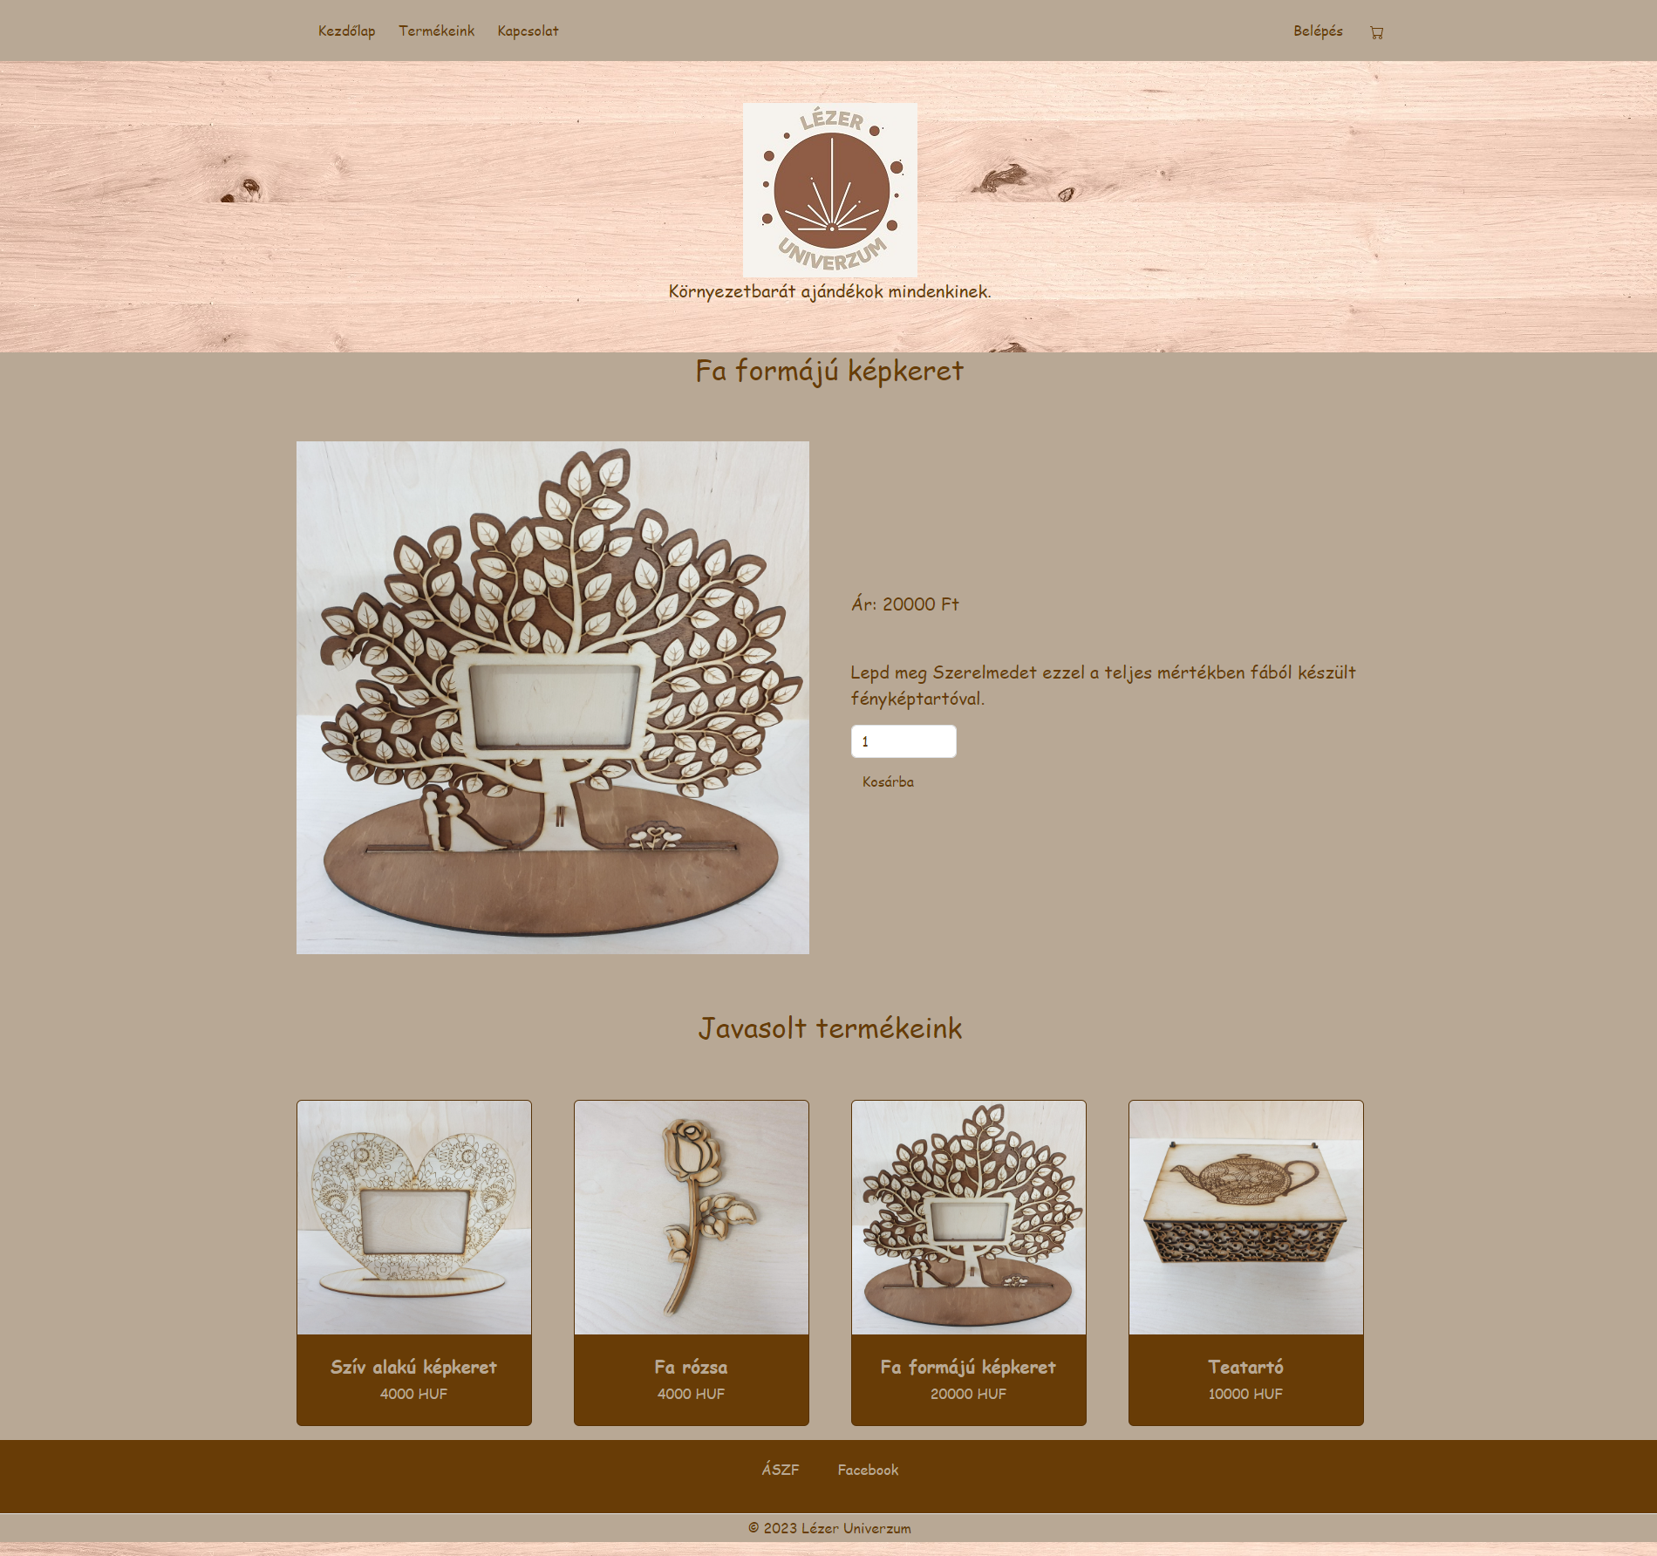
Termék oldal:
“Kosárba” gomb, és a hozzá tartozó darab beviteli mező
A kiemelt termékek első négy terméke jelenik meg, mint javasolt termékek.

Slide 19
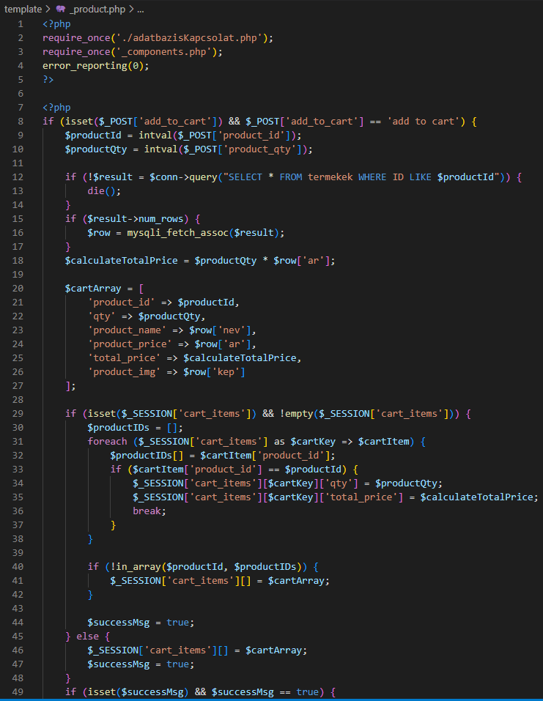
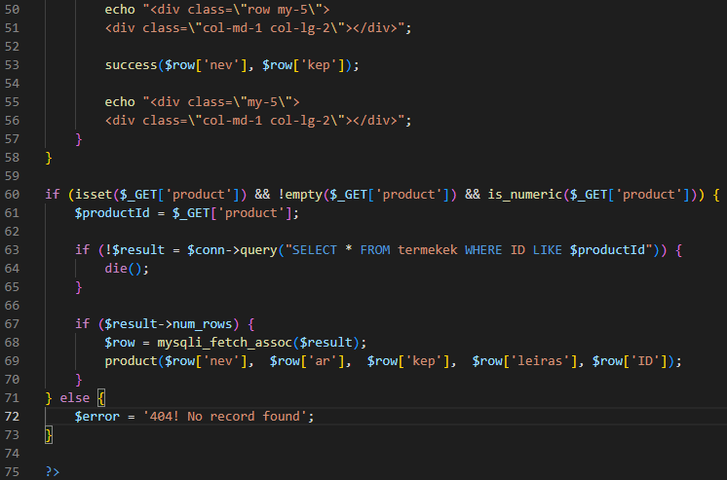
Termék oldal:
Kosárba helyezés kódja
Termék adatainak lekérése

Slide 20
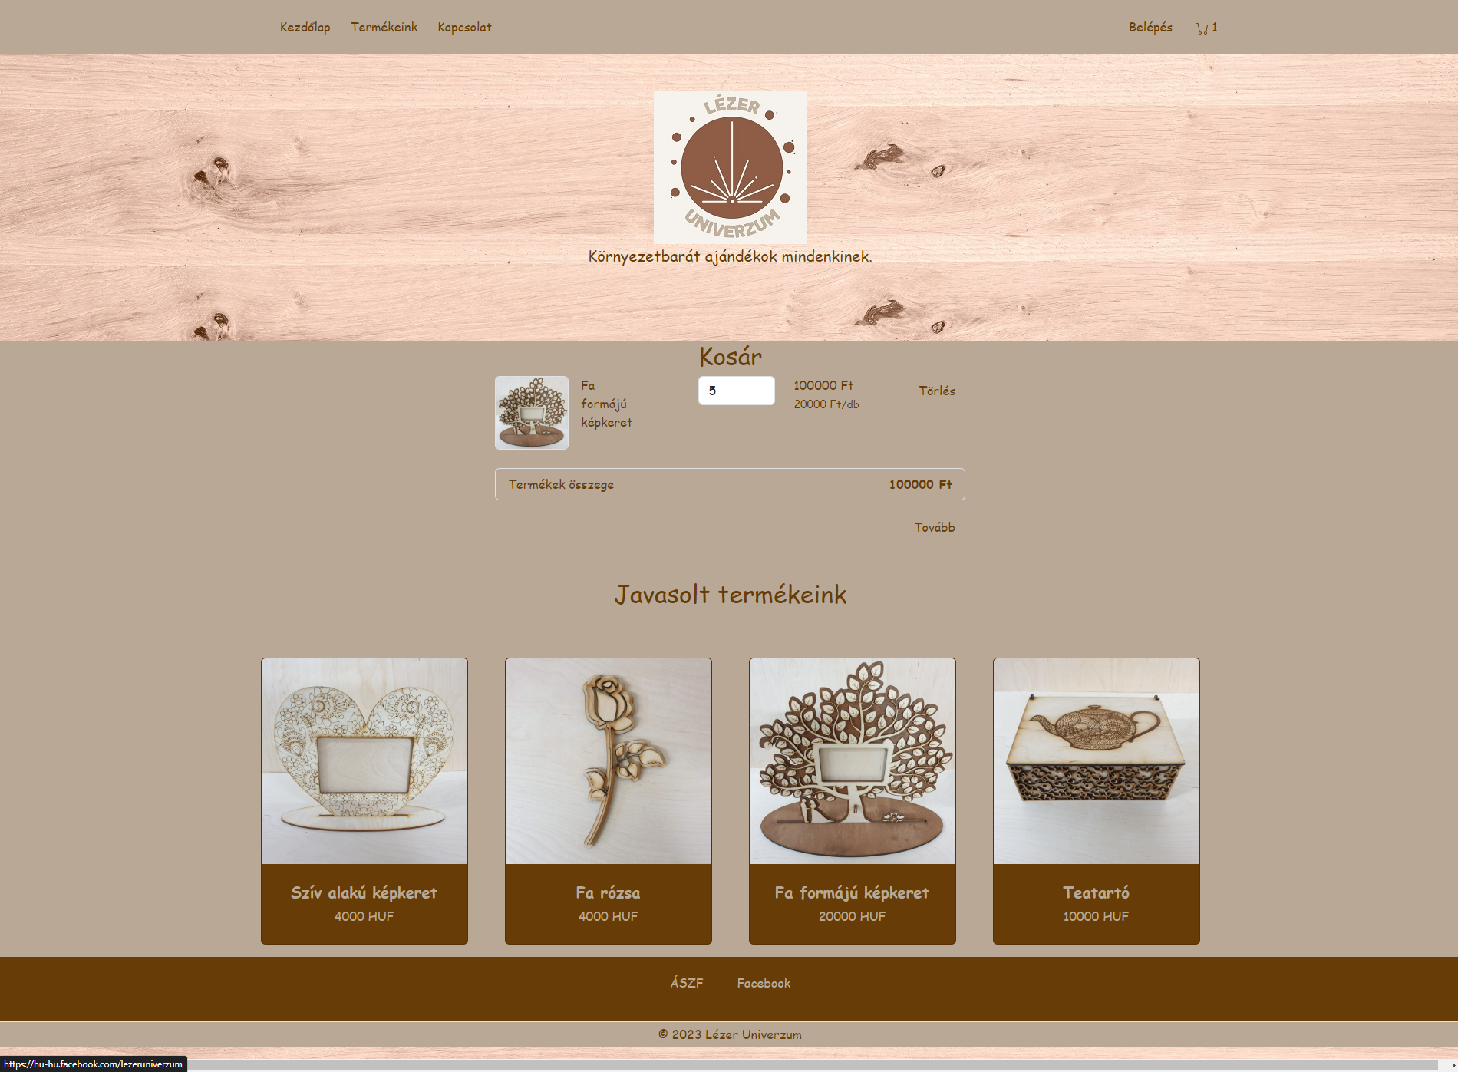
Kosár oldal:
Frissülő rész-, és végösszeg.
termékek darabszámmal,
termékenkénti részösszeg,
végösszeggel.
A kiemelt termékek első négy terméke jelenik meg, mint javasolt termékek.

Slide 21
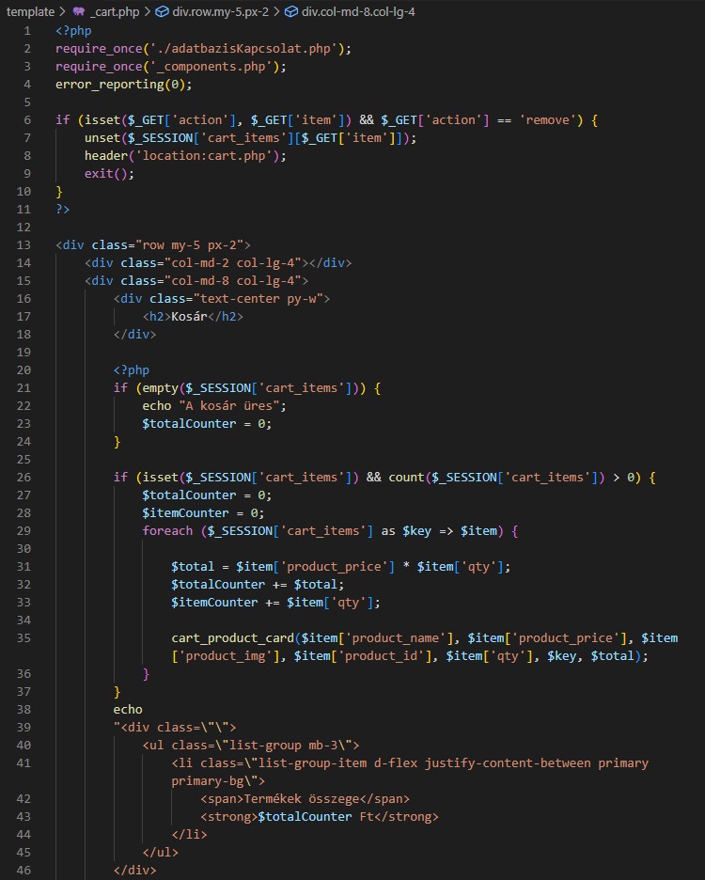
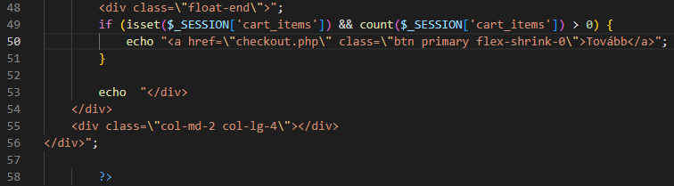
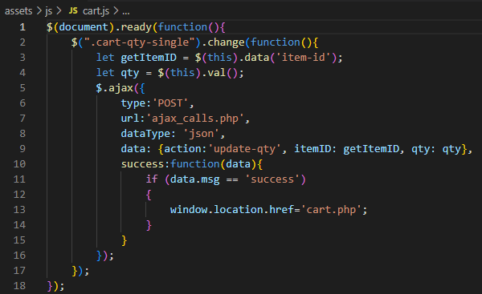
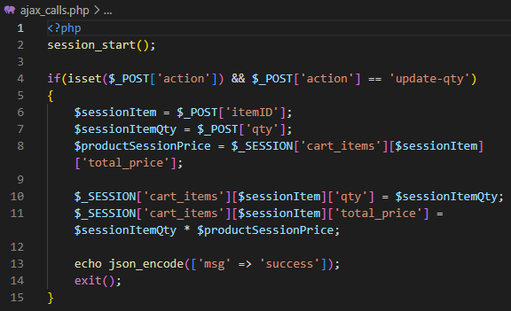
Kosár oldal:
Kosár tételeinek kiíratása
Végösszeg kiírása

Slide 22
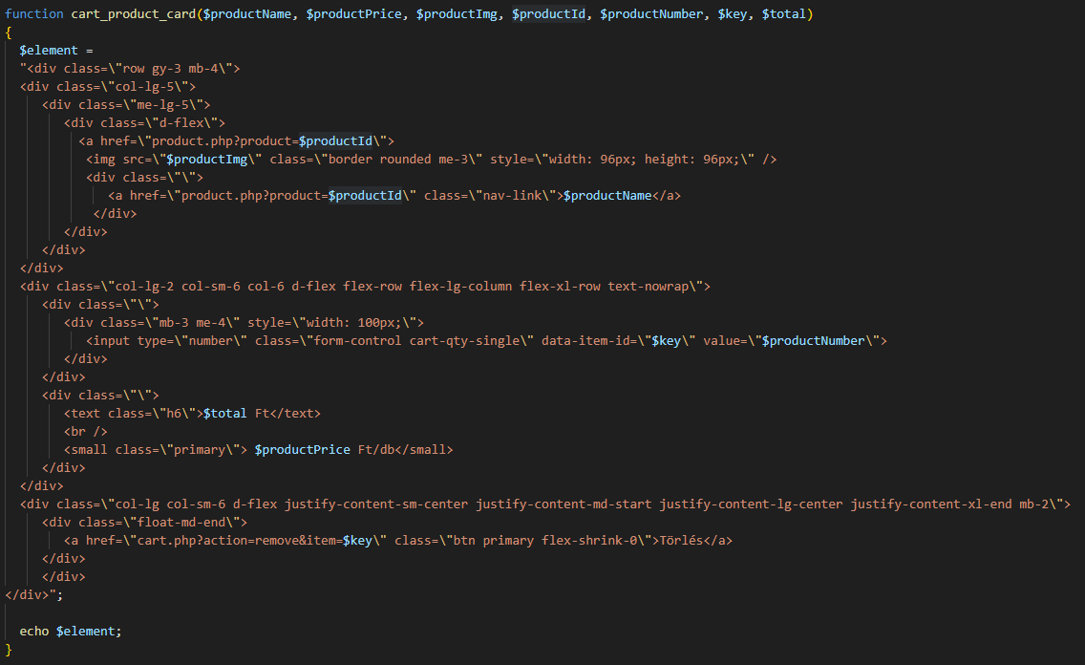
Kosár oldal:

Slide 23
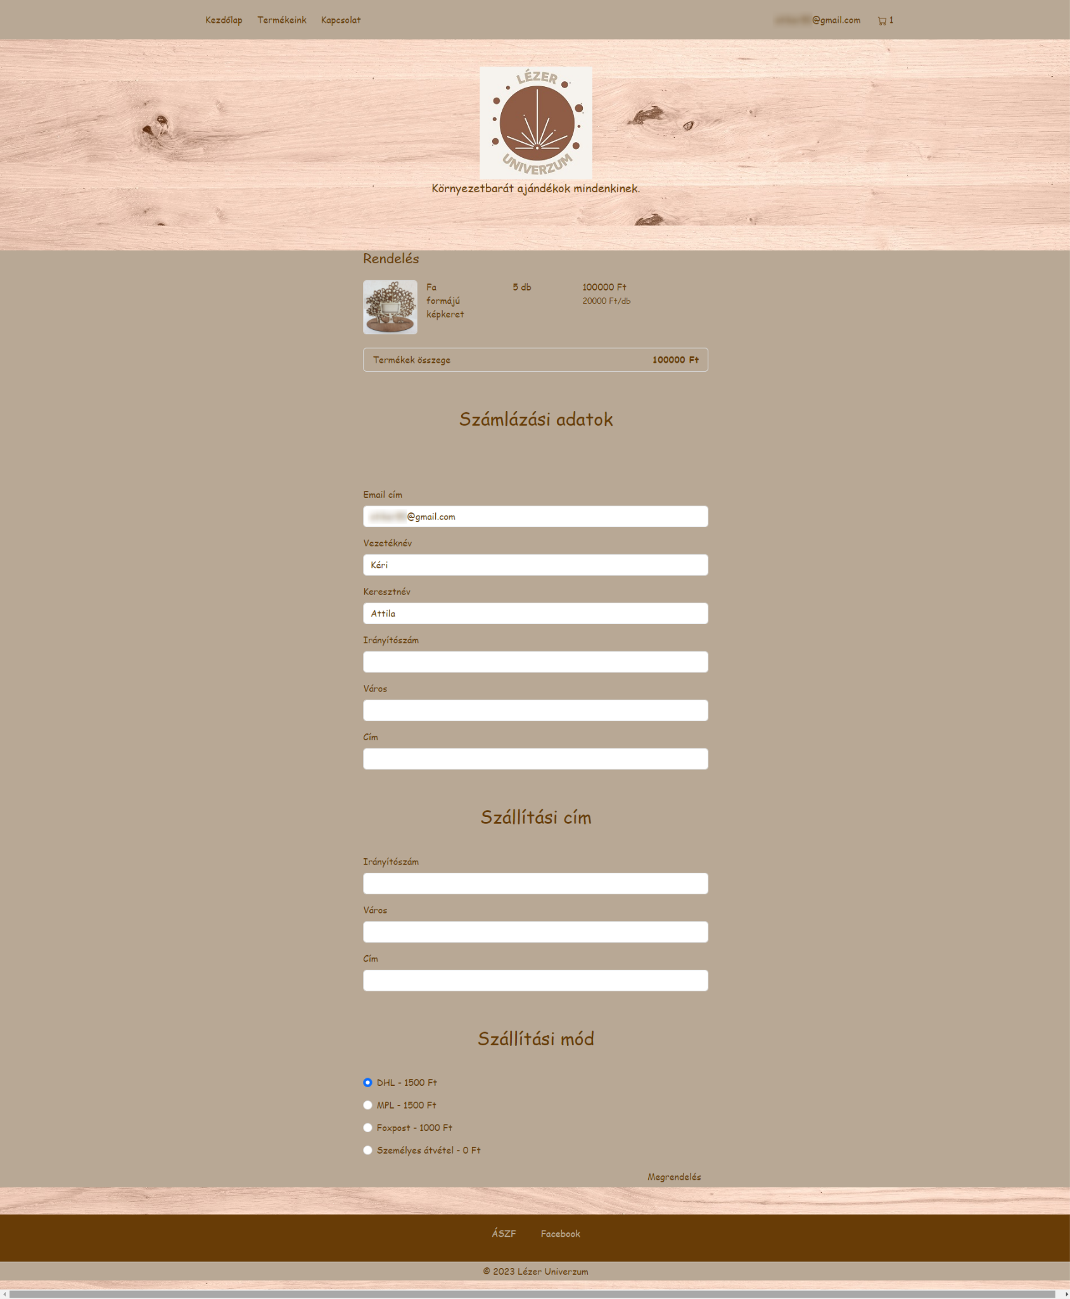
Megrendelés/checkout oldal:
kosár tartalma módosíthatatlan formában
számlázási, és szállítási adatok
megrendelés véglegesítése

Slide 24
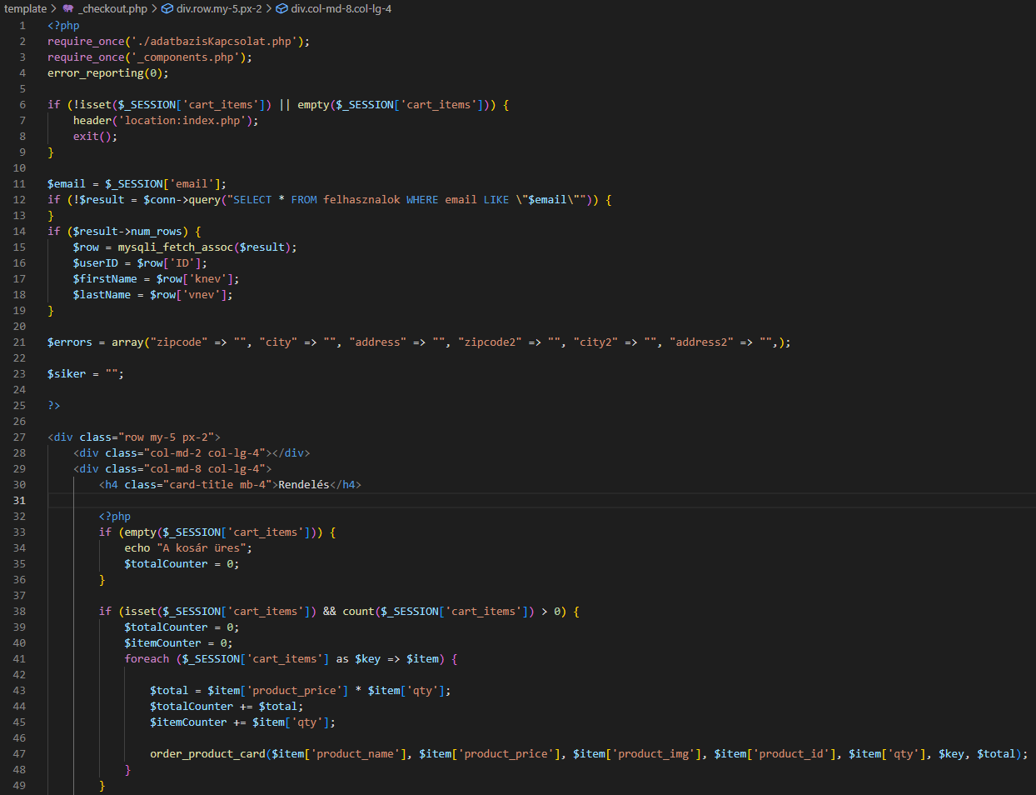
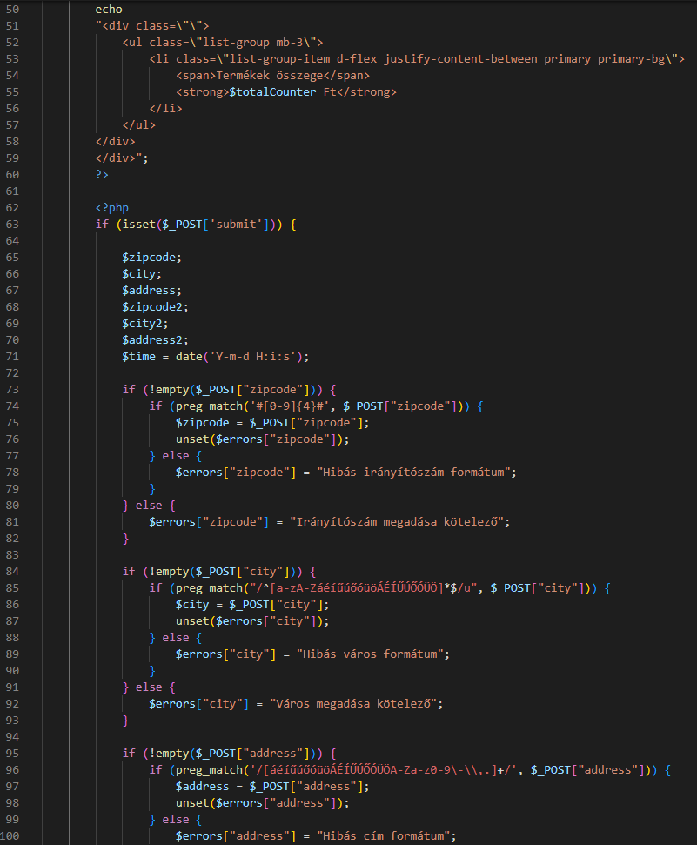
Megrendelés/checkout oldal:
Bejelentkezés hiányában kezdőlapra irányít
Végösszeg kiírása
Bejelentkezett felhasználó adatainak lekérdezése
Adatok ellenőrzése
Kosár elemek lekérdezése

Slide 25
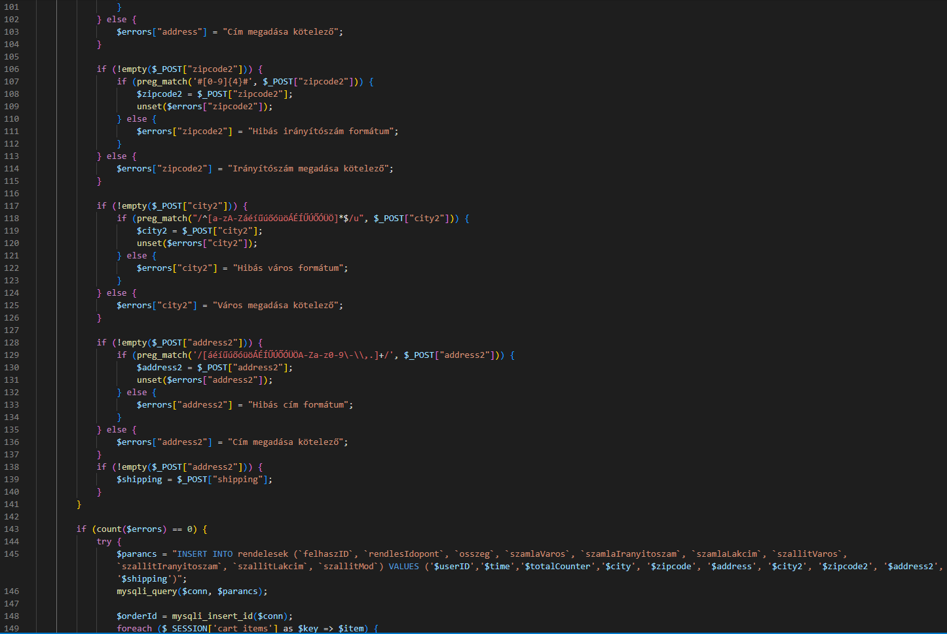
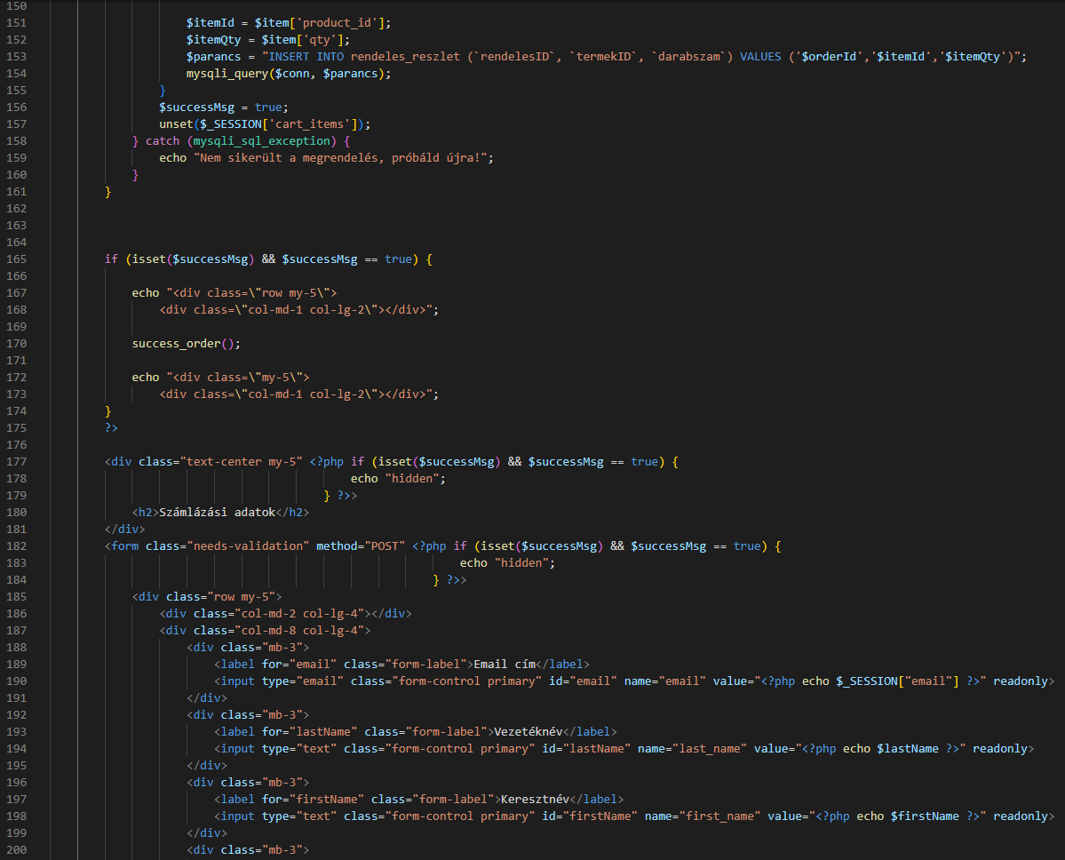
Megrendelés/checkout oldal:
Form elemek megjelenítése

Slide 26
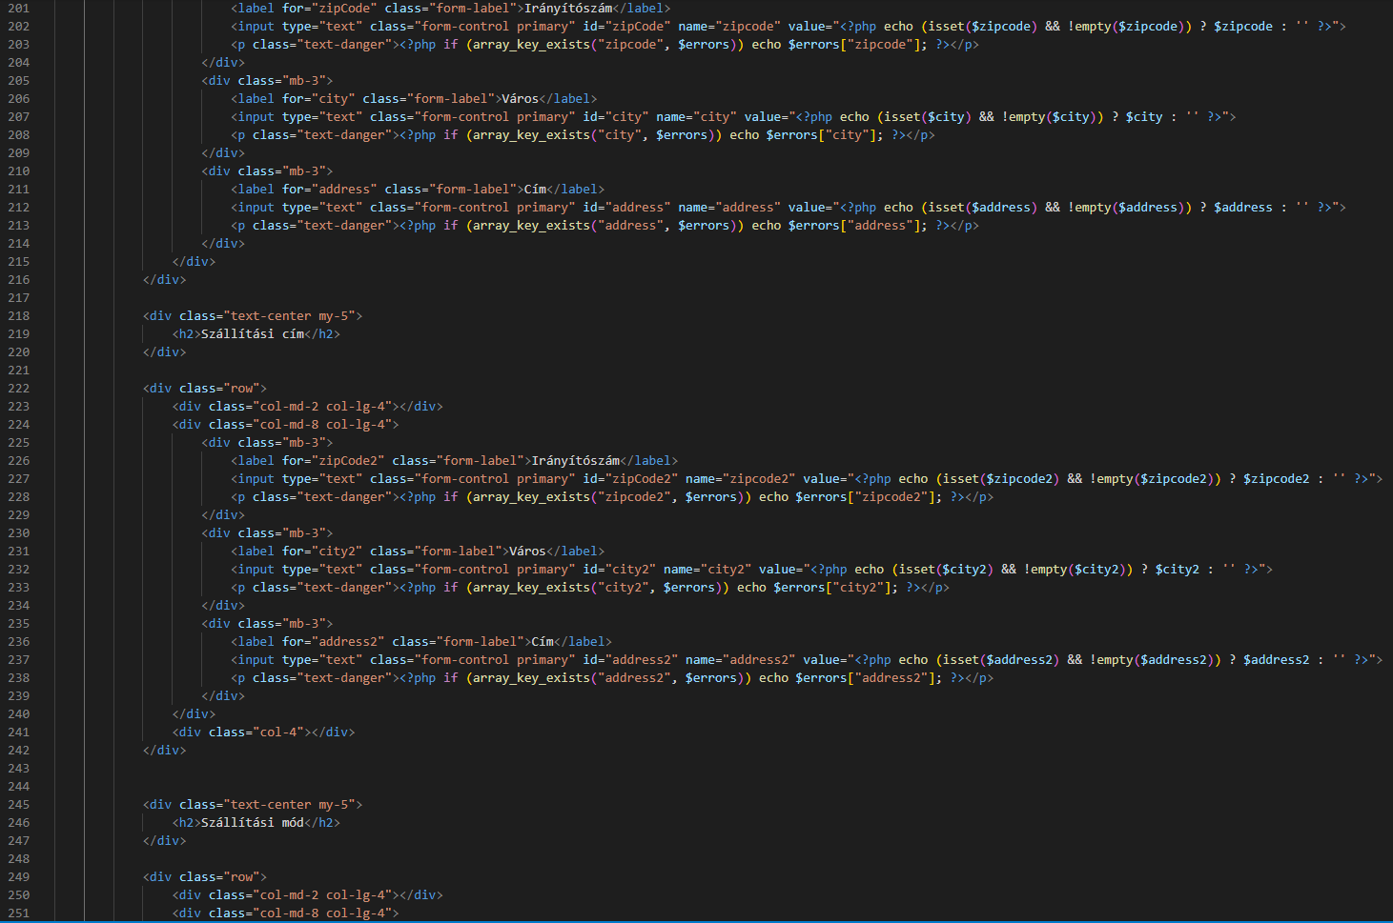
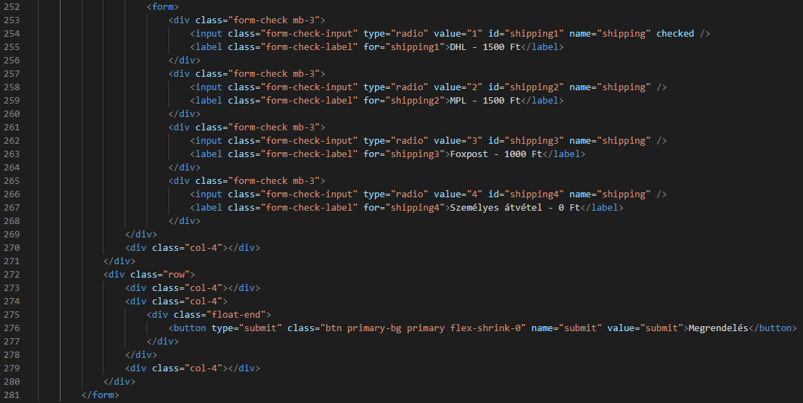
Megrendelés/checkout oldal:

Slide 27
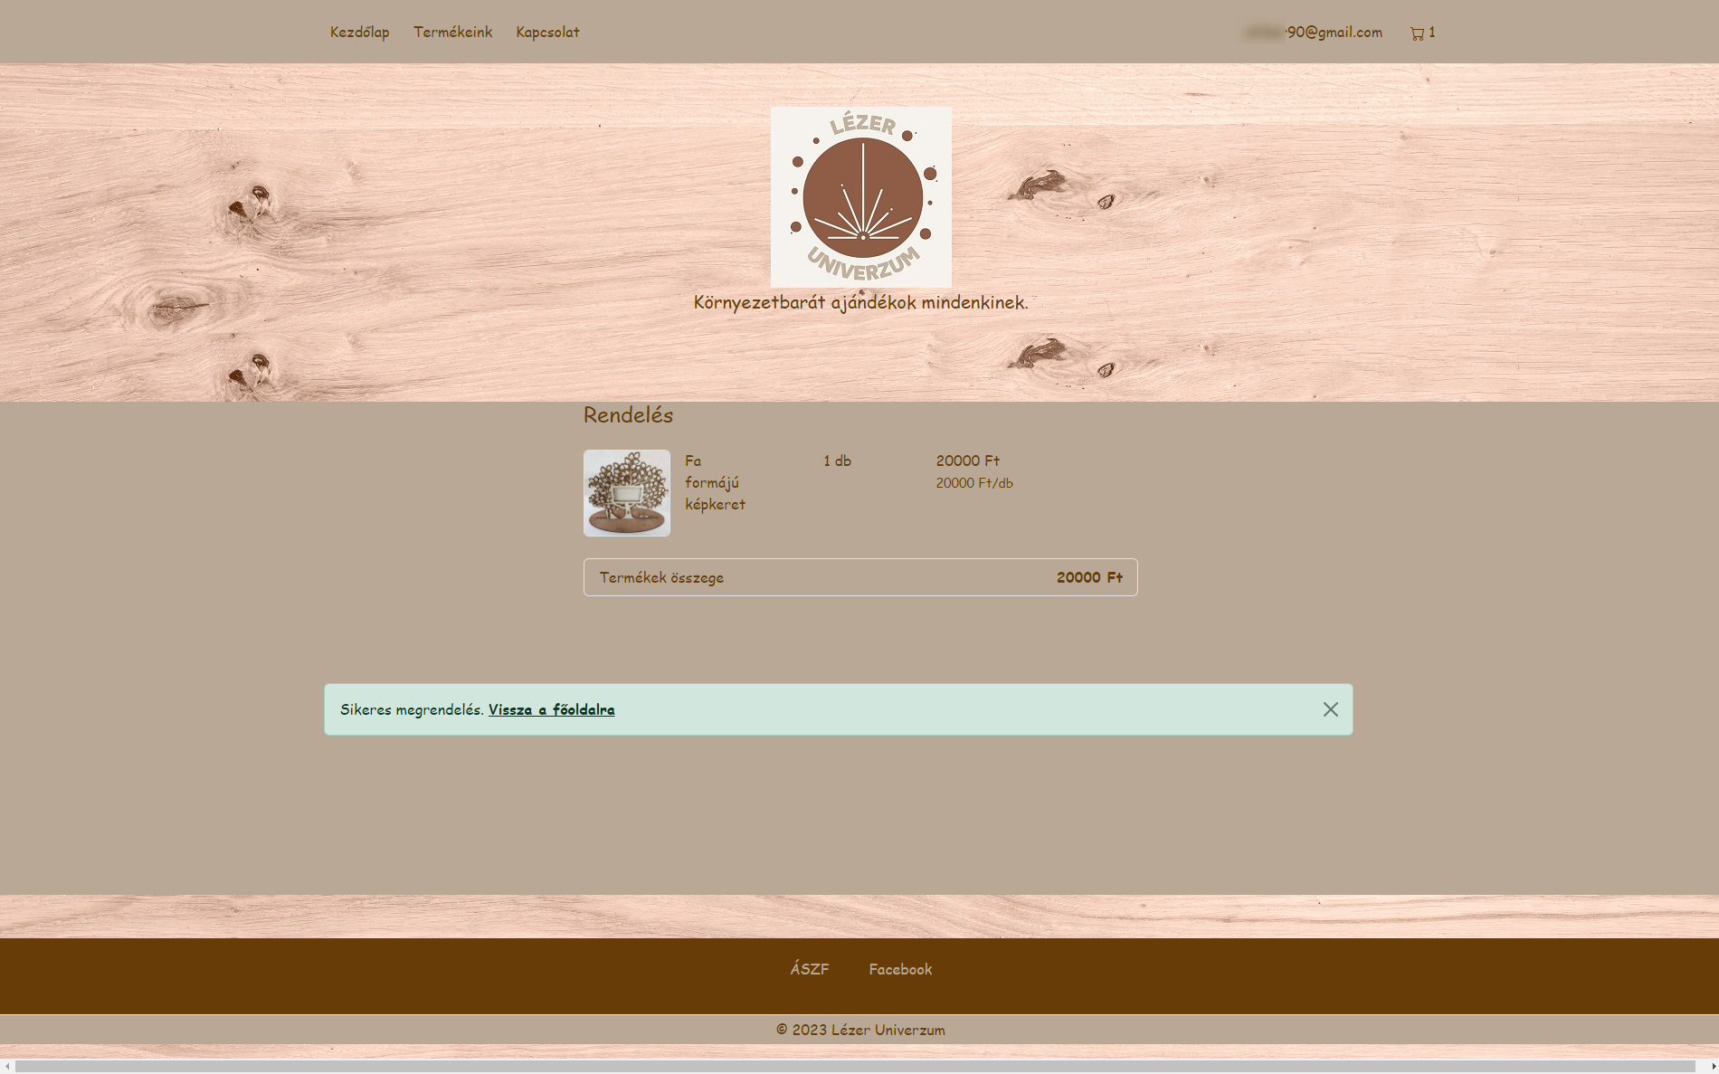
A megrendelés adatai sikeresen az adatbázisba mentődtek.

Slide 28
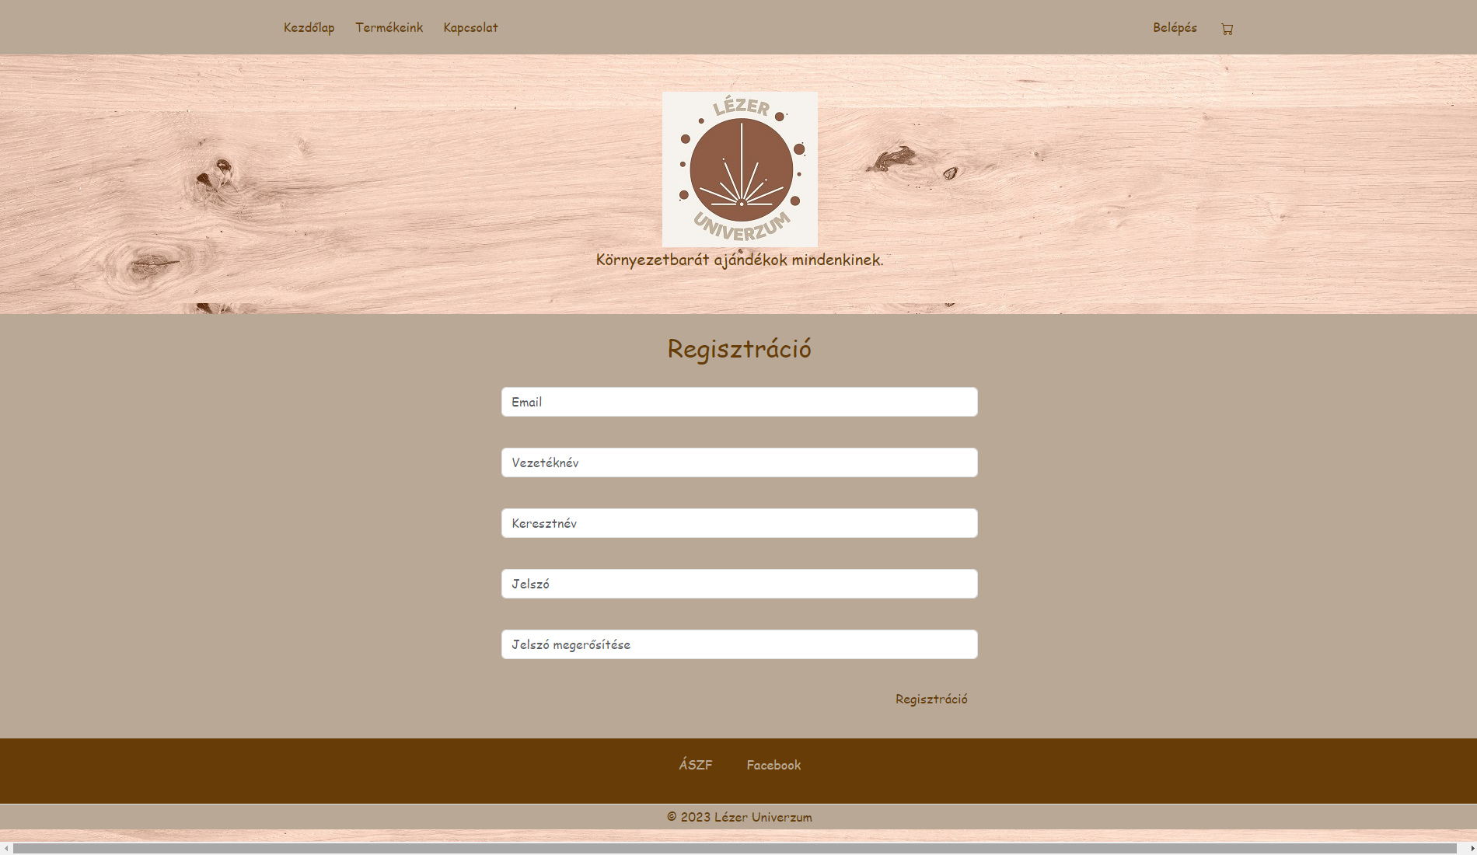

Slide 29
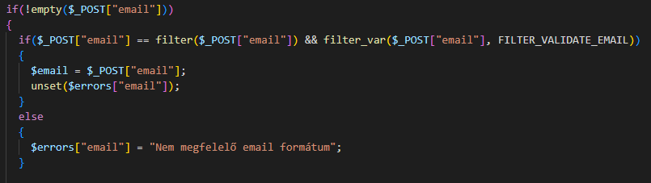
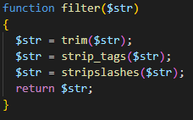
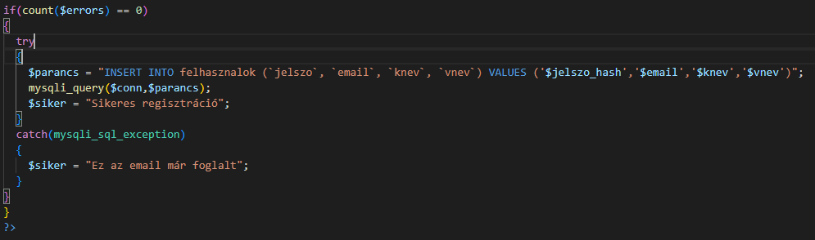
Regisztráció
Az email inputot végig nézi az előző filter + egy email valid filter alapján. (a többi input mező is hasonlóan működik)
Filter function, kiszűri a kéretlen karaktereket.
Az összes mezőnek külön error kulcsa van, ha üres a tömb akkor lefut az sql parancs és feltöltésre kerül az adatbázisba a felhasználó.

Slide 30
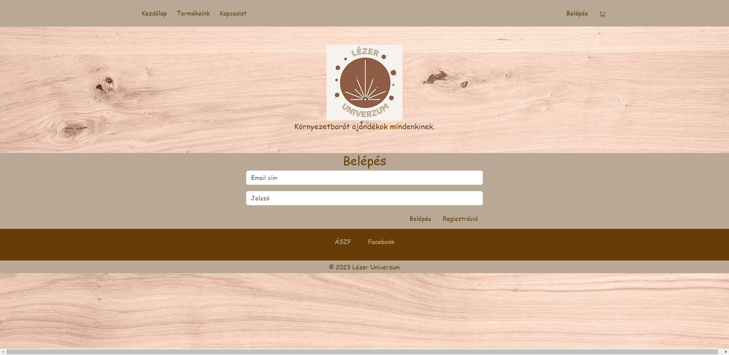
A felhasználó adatait az adatbázisból kérdezi le, a jelszó egy alap titkosítással van tárolva az adatbázisban.

Slide 31
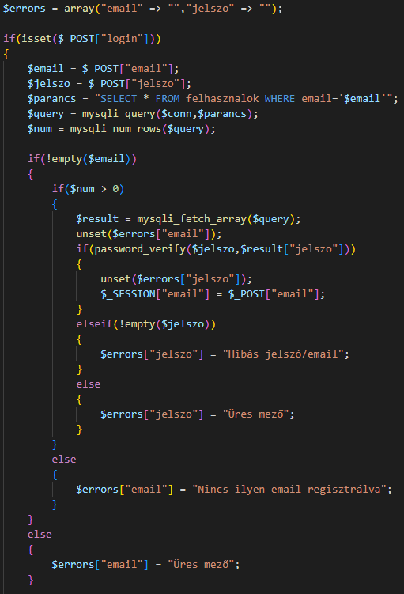
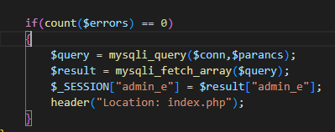
Bejelentkezés
Amikor lenyomjuk a login gombot akkor végig fut a program, először ellenőrzi, hogy üres-e az email mező, ha nem akkor megnézi, hogy van-e ilyen email, és ha igen akkor rátér a jelszóra, hogy adott-e meg a felhasználó és, hogy jó-e a jelszó.
Ha nincs error akkor sikeres volt a bejelentkezés és átkerülünk a főoldalra.

Slide 32
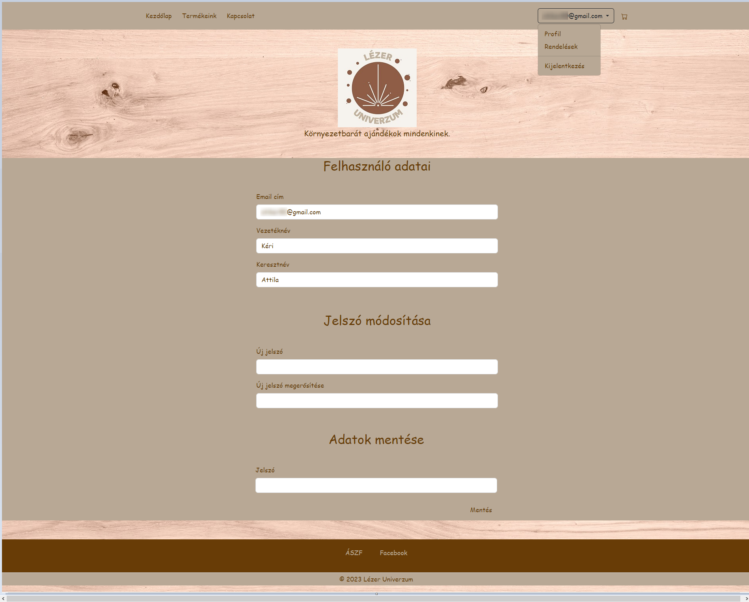

Slide 33
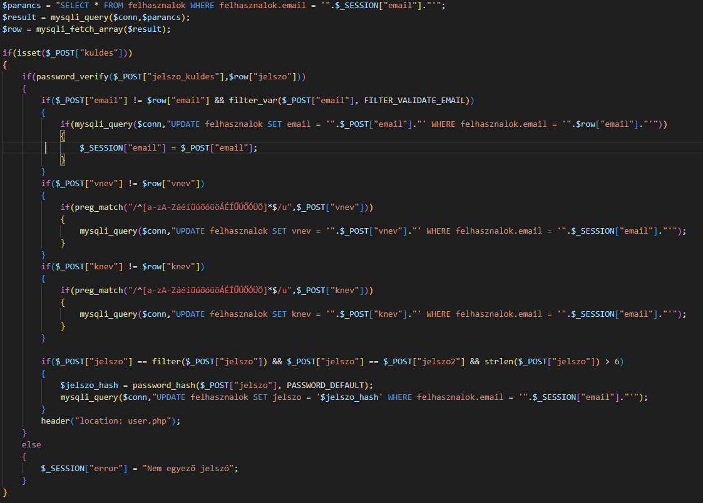
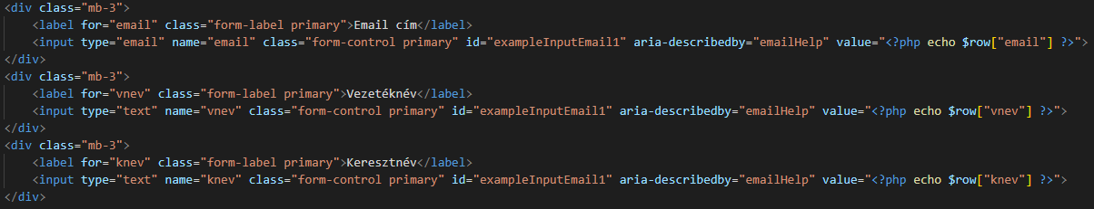
Profil
Le kérjük az adatbázisból az adott személynek az adatait és ellenőrizzük, hogy ha változtatott a felhasználó rajta akkor updatelje az adatbázisban az adatokat. Az adat frissítéshez kötelező megadni az aktuális jelszót.
Az input mezőnek az értéke az adatbázisból lekért adatokkal lesz egyenlő.

Slide 34
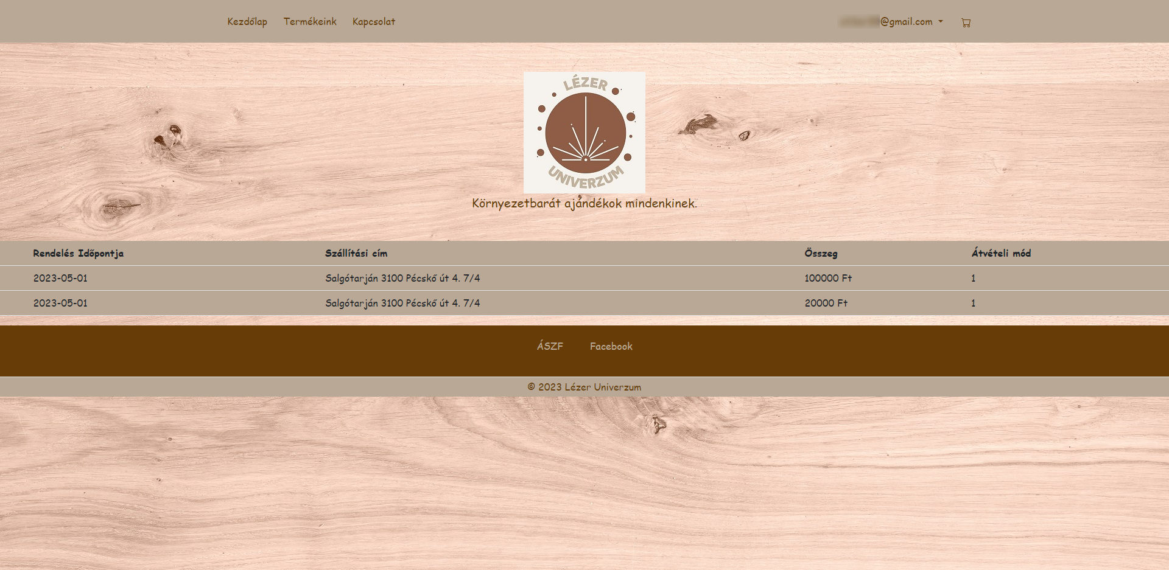
Ha rákattintunk valamelyik rendelésre akkor egy külön panel kinyílik ahol megtalálhatjuk az összes terméket ami a rendeléshez köthető.

Slide 35


Slide 36



Rendelések
Lekéri az adatbázisból az adott személyhez tartozó összes rendelést és kiírja őket egyesével egy táblába.

Slide 37

Az összes termék kilistázva egy táblába, mindegyik mellett 2 gomb, az egyik a termék módosítására a másik a termék törlésére szolgál.
Ezen az oldalon van lehetőség új termék hozzáadására, az “Új termék hozzáadása” gombra kattintva tehetjük ezt meg.

Slide 38

Admin panel
Lekérdezi az összes terméket az adatbázisból és kiírja őket egy táblába.

Slide 39

Dinamikusan az adatbázisból van ki listázva az összes kategória amik közül lehet választani.
Az “Új kategória” gombbal lehet új kategóriát felvinni az adatbázisba

Slide 40

A gomb lenyomásakor nem egy új oldalra kerülünk, hanem egy modal ablak fog felugrani ahol meg tudjuk adni az új kategória nevét.

Slide 41



Termék hozzáadása/Új kategória
Lekérdezi az összes kategóriát az adatbázisból és kilistázza őket a select mezőbe
Ha mindegyik mező ki lett töltve akkor feltölti az adatbázisba a terméket és visszavisz az előző oldalra.
Új kategória feltöltése az adatbázisba

Slide 42




Reszponzivitás (iPhone SE)

Slide 43



Reszponzivitás (iPhone SE)

Slide 44
További fejlesztési ötletek
jelszó visszaállítás email segítségével
értesítés megrendelés esetén
bankkártyás azonnali fizetési lehetőség
egyedi megrendelés oldal képfeltöltési lehetőséggel
további szűrési lehetőségek
hűségpont rendszer
Google maps beépülő modul a link helyett
termékek testreszabásának lehetősége (felirat, szín, méret)

Slide 45
Köszönjük a figyelmet!

